Slide 1
Association Générale
Département Multimédia

Slide 2
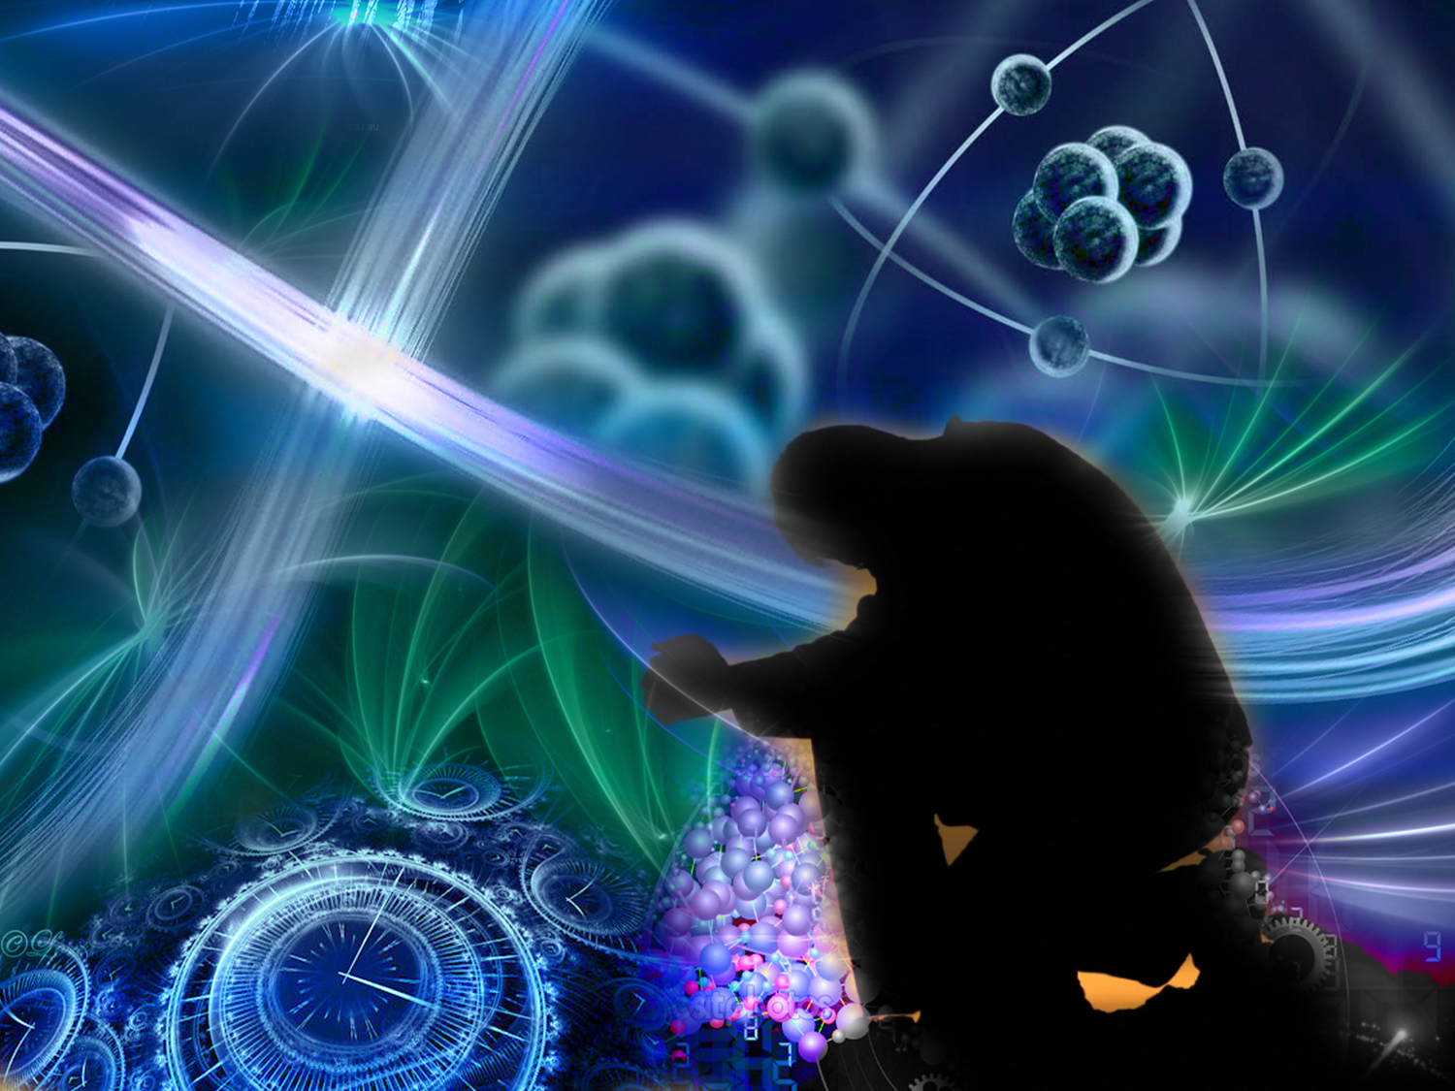
Un Moment
De Prière
Notes:
Un Moment De Prière

Slide 3
13
LE MEILLEUR MOYEN DE VAINCRE L’ANXIÉTÉ
Notes:
Chapitre 13
LE MEILLEUR MOYEN DE VAINCRE L’ANXIÉTÉ
De nos jours nous vivons sous tension, fatigués et anxieux ce qui nuit à notre santé et notre bonheur.
70% à 90% de toutes les maladies commencent dans l’esprit. Nous avons besoin de repos physique et spirituel pour être en contact avec notre être intérieur et avec notre Créateur, que beaucoup d’entre nous avons ignoré et même rejeté.
Quand nous observons la nature nous sommes fascinés. Par exemple :

Slide 4
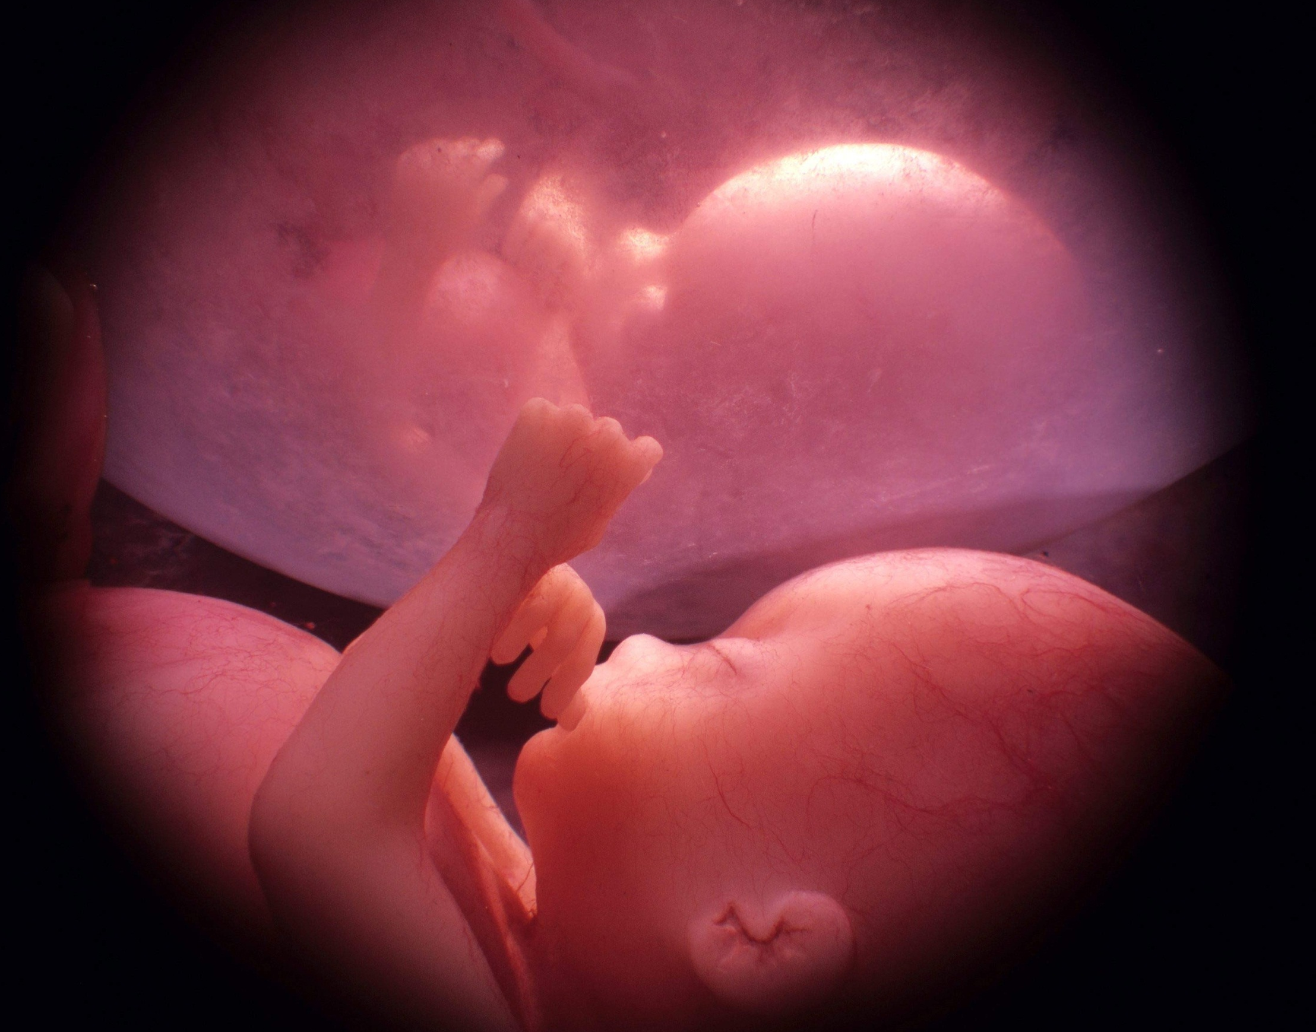
L’ÊTRE HUMAIN:
266 jours
200 millions de cellules
Notes:
L’ÊTRE HUMAIN:
En contemplant la création, nous étions étonnés. Prenez, par exemple, la naissance d'un enfant, un être qui peut voir, entendre, bouger, faire des sons.
En quelque 266 jours, une cellule de la grandeur d’une pointe d’épingle se développe en un être humain complet. Cet être humain est parfaitement formé et se compose de 200 millions de cellules ; de sa conception à sa naissance son poids augmente d’au moins un billion de fois.

Slide 5
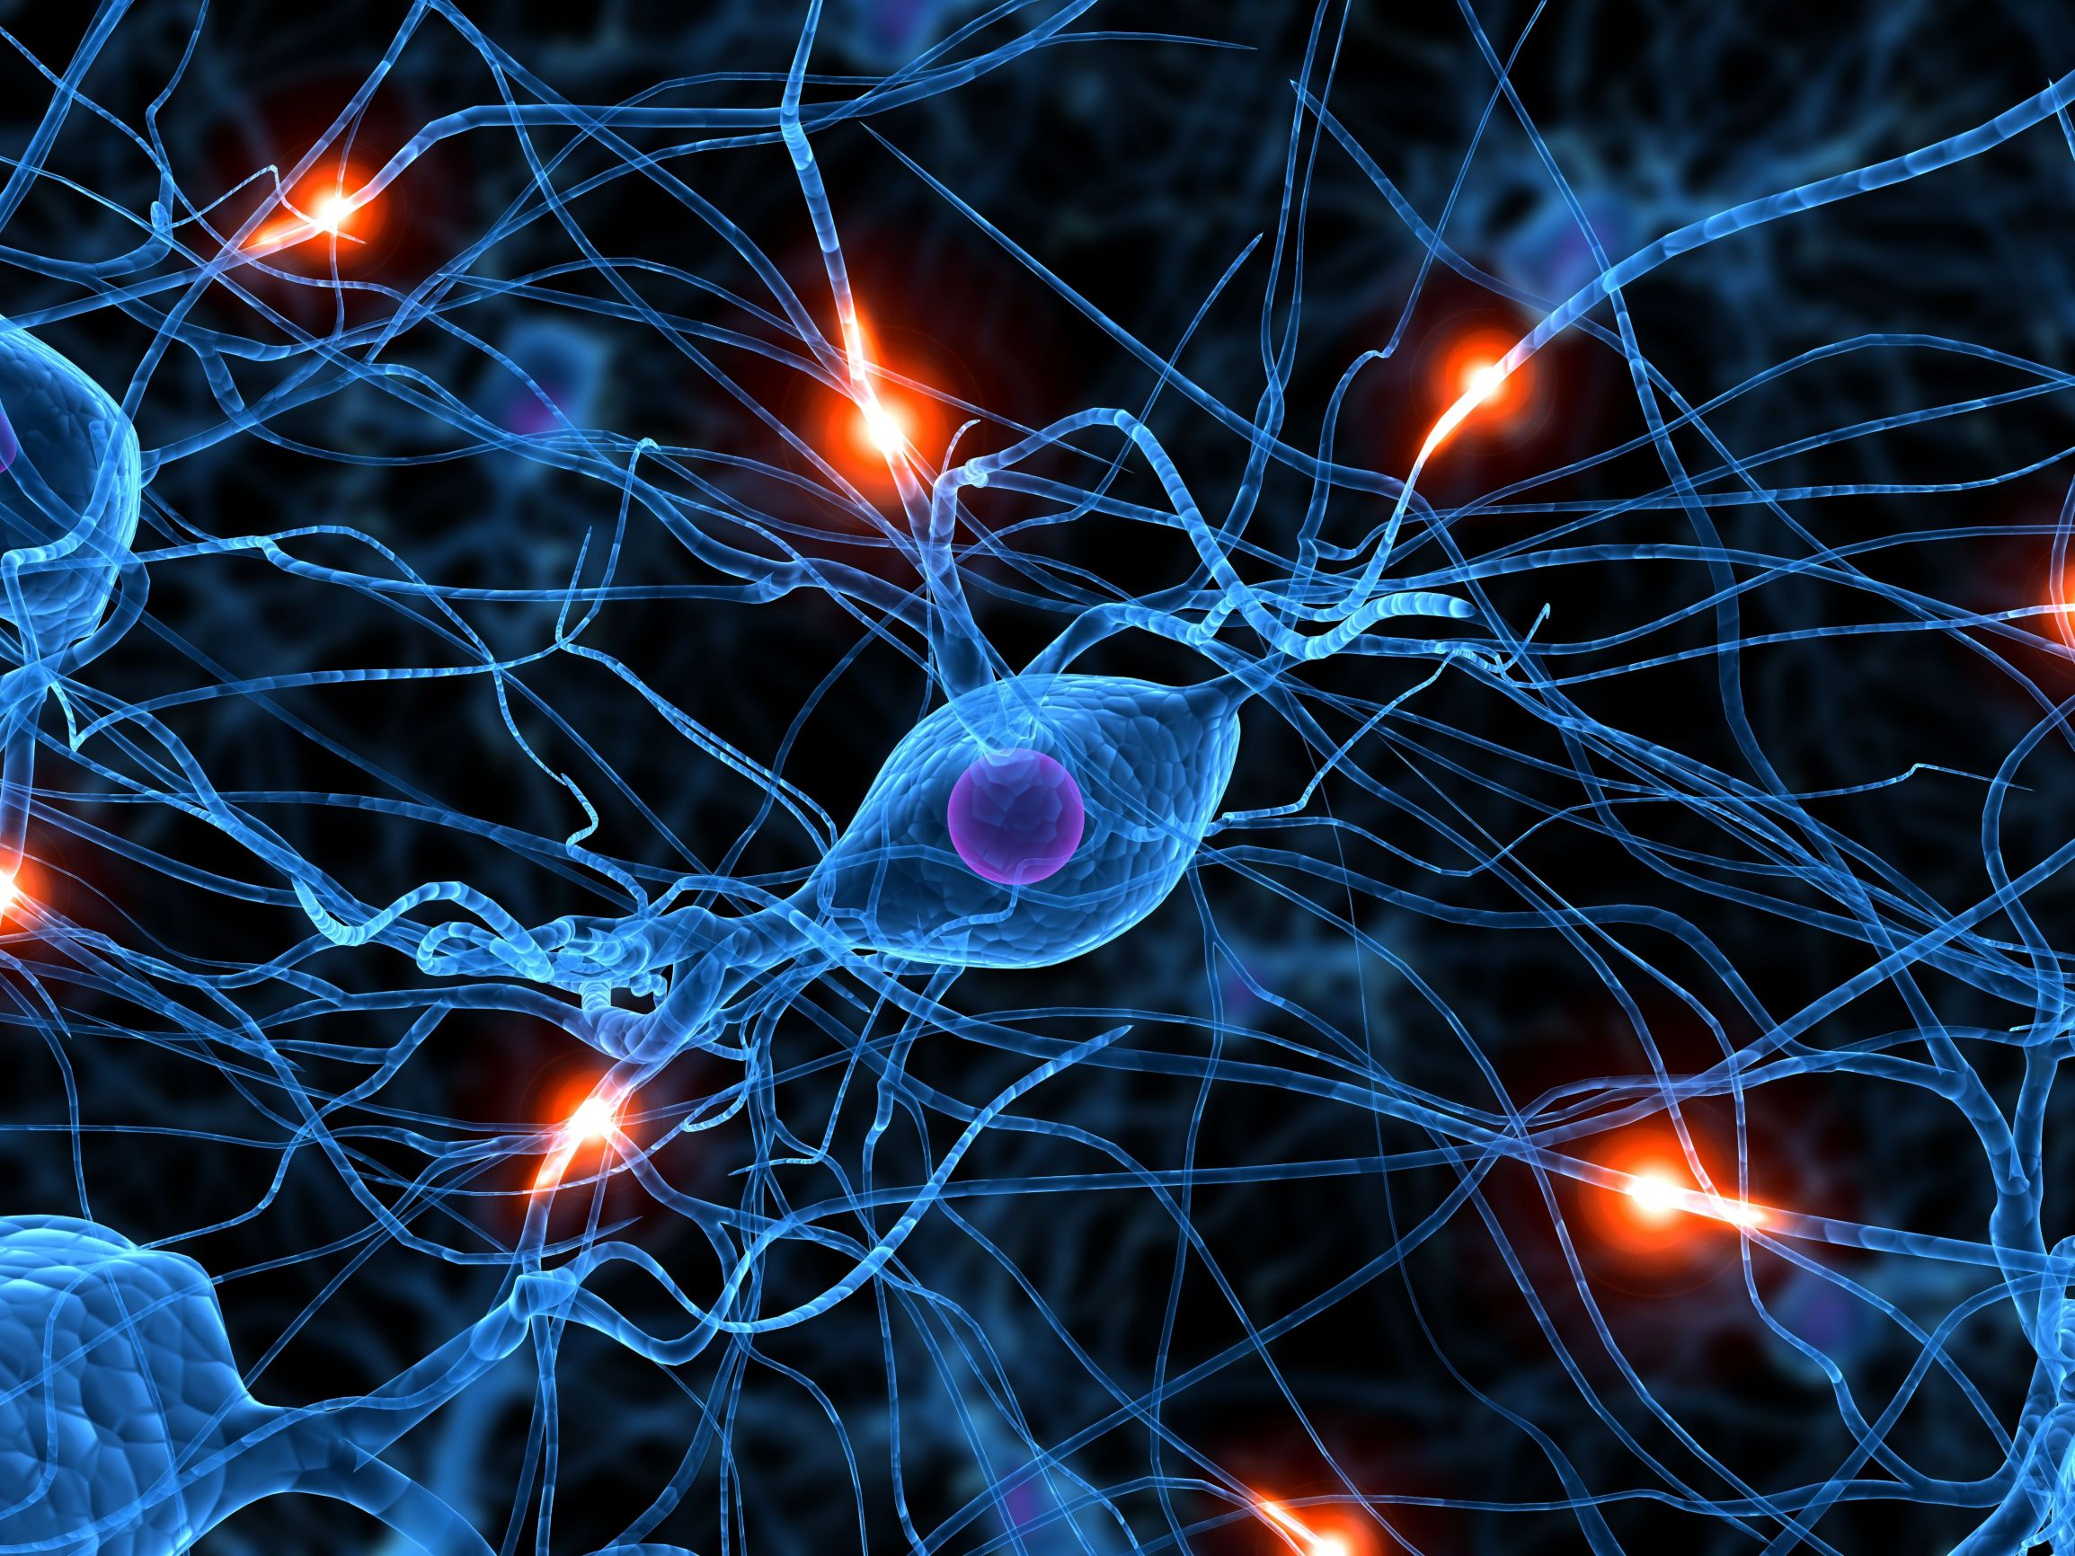
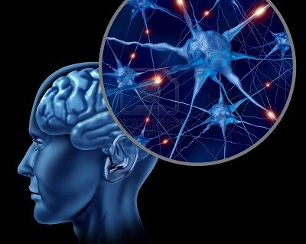
La Mente Humana
millions d’informations
Ordre parfait
100.000 millions de cellules nerveuses
Chacun comme ville
Notes:
Le cerveau humain :
Chaque seconde, le cerveau est inondé par des millions d’informations qui l’atteignent par les différents sens.
Considérant que nous ne pensons qu’à une chose à la fois, comment le cerveau peut-il organiser toute cette information qui lui arrive comme une avalanche ?
Chaque personne a quelque 100.000 millions de cellules nerveuses, appelées neurones et chacun d’eux peut être comparé à une ville.

Slide 6
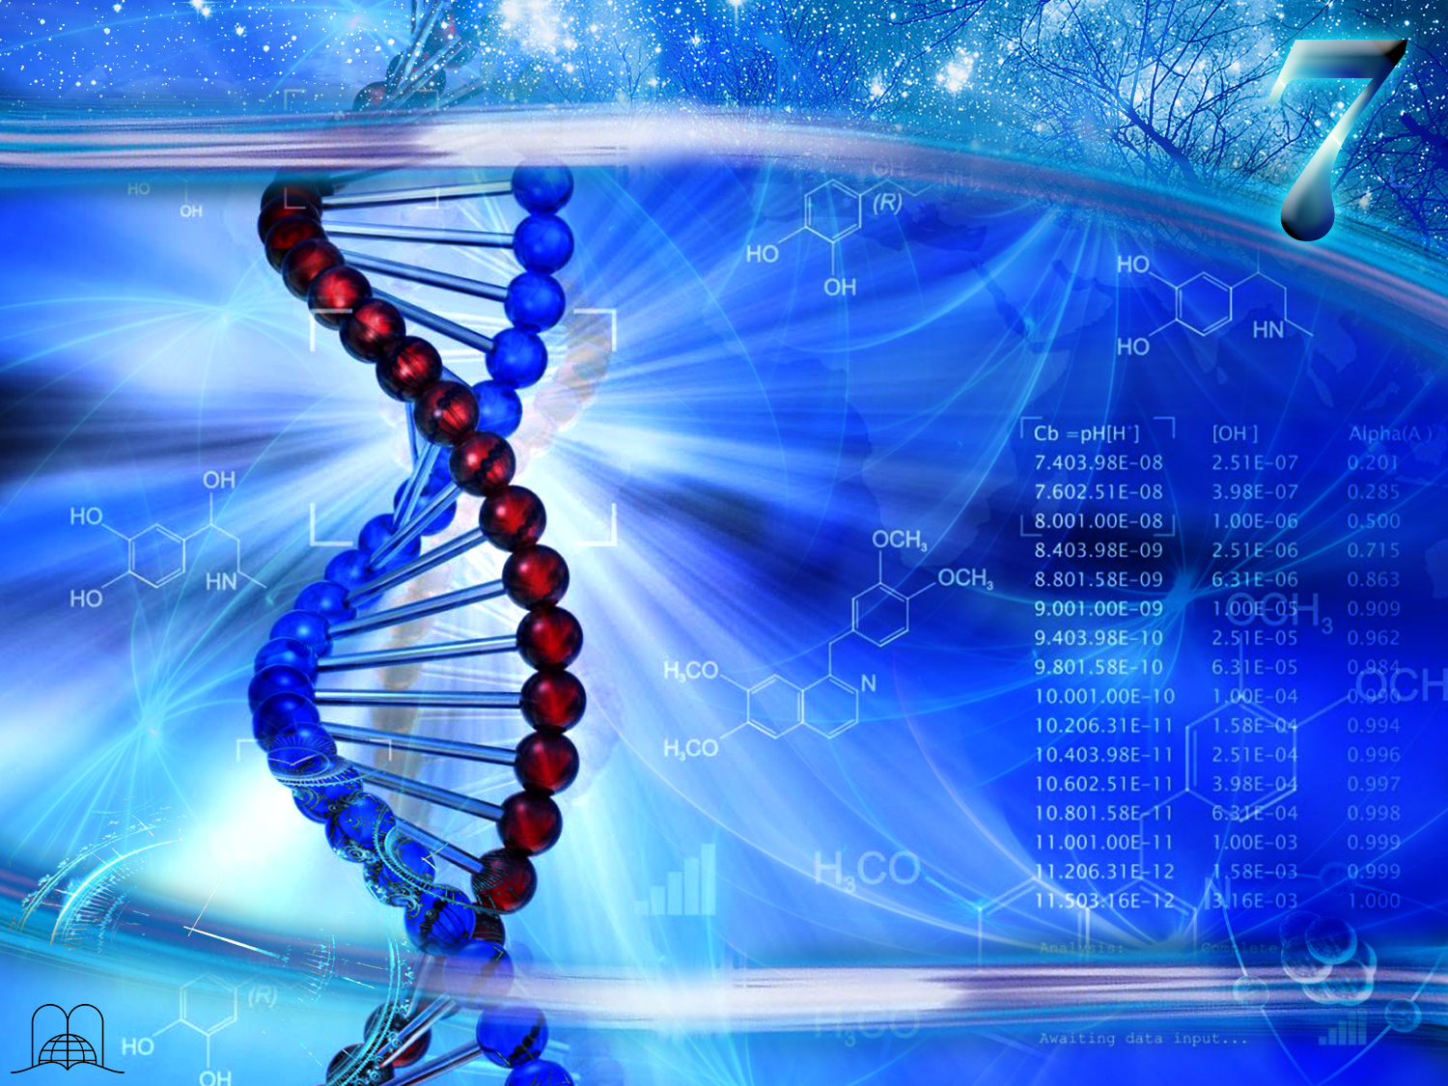
DNA
(acide désoxyribonucléique)
1000 livres de 600 pages chacun
Notes:
Les informations contenues dans une seule molécule DNA (acide désoxyribonucléique) de la cellule pourraient remplir 1000 livres de 600 pages chacun. C’est ici que se trouve le moteur du code génétique qui détermine des choses telles que la couleur de nos cheveux et de nos yeux et où résident même les plus minuscules facettes de notre personnalité.

Slide 7
L’ŒIL
centaines de millions de cônes et de bâtonnets
10 billions d’opérations à la seconde
Notes:
L’œil :
Le journal New York Times a publié l’article suivant : « La rétine de l’œil est enviée par les scientifiques qui fabriquent des ordinateurs. Les centaines de millions de cônes et de bâtonnets, et ses couches de neurones font au moins 10 billions d’opérations à la seconde. »

Slide 8
L’INSTINCT DES ANIMAUX
L’hirondelle de mer, un oiseau de l’Arctique, migre chaque année à une distance de 35.400 km
Notes:
L’hirondelle de mer, un oiseau de l’Arctique, migre chaque année à une distance de 35.400 km. Elle fait son nid au nord du cercle de l’Antarctique. Comment retrouve-t-elle son chemin ?

Slide 9
L’INSTINCT DES ANIMAUX
Pigeons voyageurs
1.000 km. en une seule journée
Notes:
L’INSTINCT DES ANIMAUX
Les pigeons voyageurs qui volent en couvrant une distance de 1000 km peuvent revenir jusqu’à leur nid en une seule journée.

Slide 10
L’INSTINCT DES ANIMAUX
Colibri à gorge rubis
Pèse 3 g.
Battant jusqu’à 75 fois par seconde
Parcourt 965 km en volant au-dessus en 25 heures
6 millions de fois
Notes:
Le colibri à gorge rubis, qui pèse seulement 3g, parcourt 965 km en volant au-dessus du golfe du Mexique, en 25 heures, ses ailes battant jusqu’à 75 fois par seconde, un total de 6 millions de fois !

Slide 11
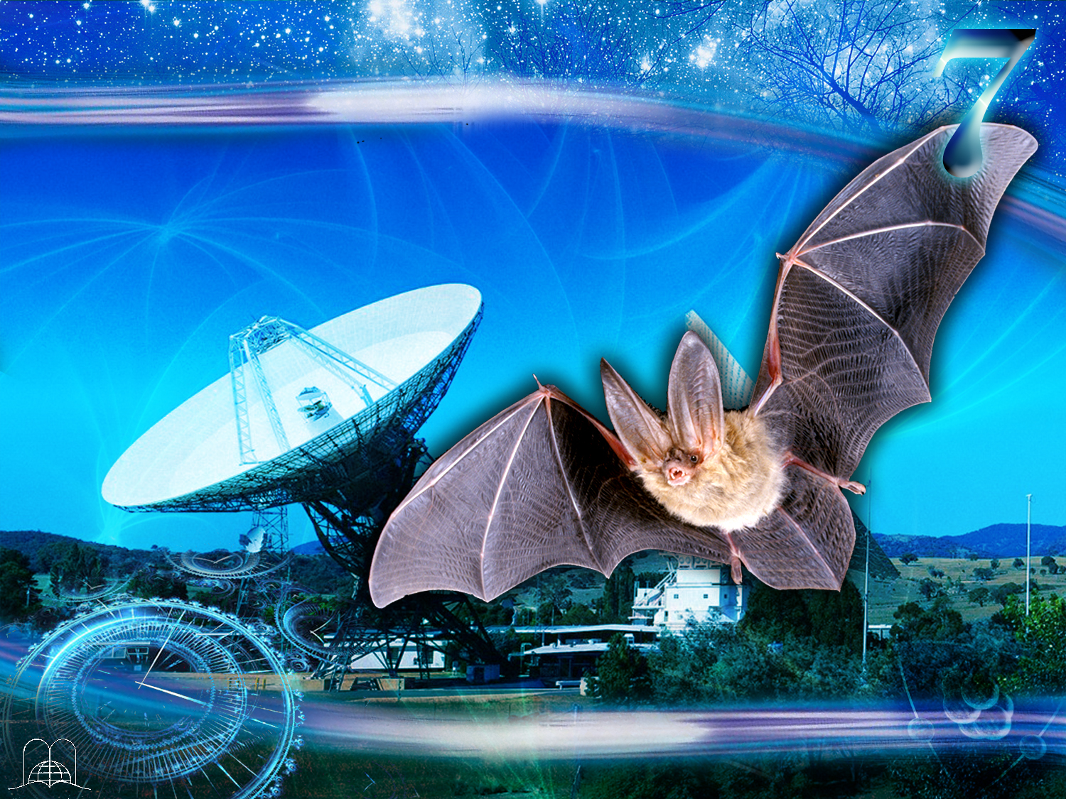
L’INSTINCT DES ANIMAUX
Le radar de la chauve-souris est surprenant !
Notes:
Le radar de la chauve-souris est bien supérieur à celui fabriqué par l’homme. Des milliers de chauve-souris volent dans une caverne sans jamais se heurter. Des expériences ont été faites dans lesquelles les chauves-souris ont été placées dans une pièce sombre entrecroisée de fil de fer très fin ; elles n’ont jamais heurté les fils. Leurs signaux supersoniques rebondissent contre les obstacles et retournent à elles ; l’écho les empêche de heurter les objets.

Slide 12
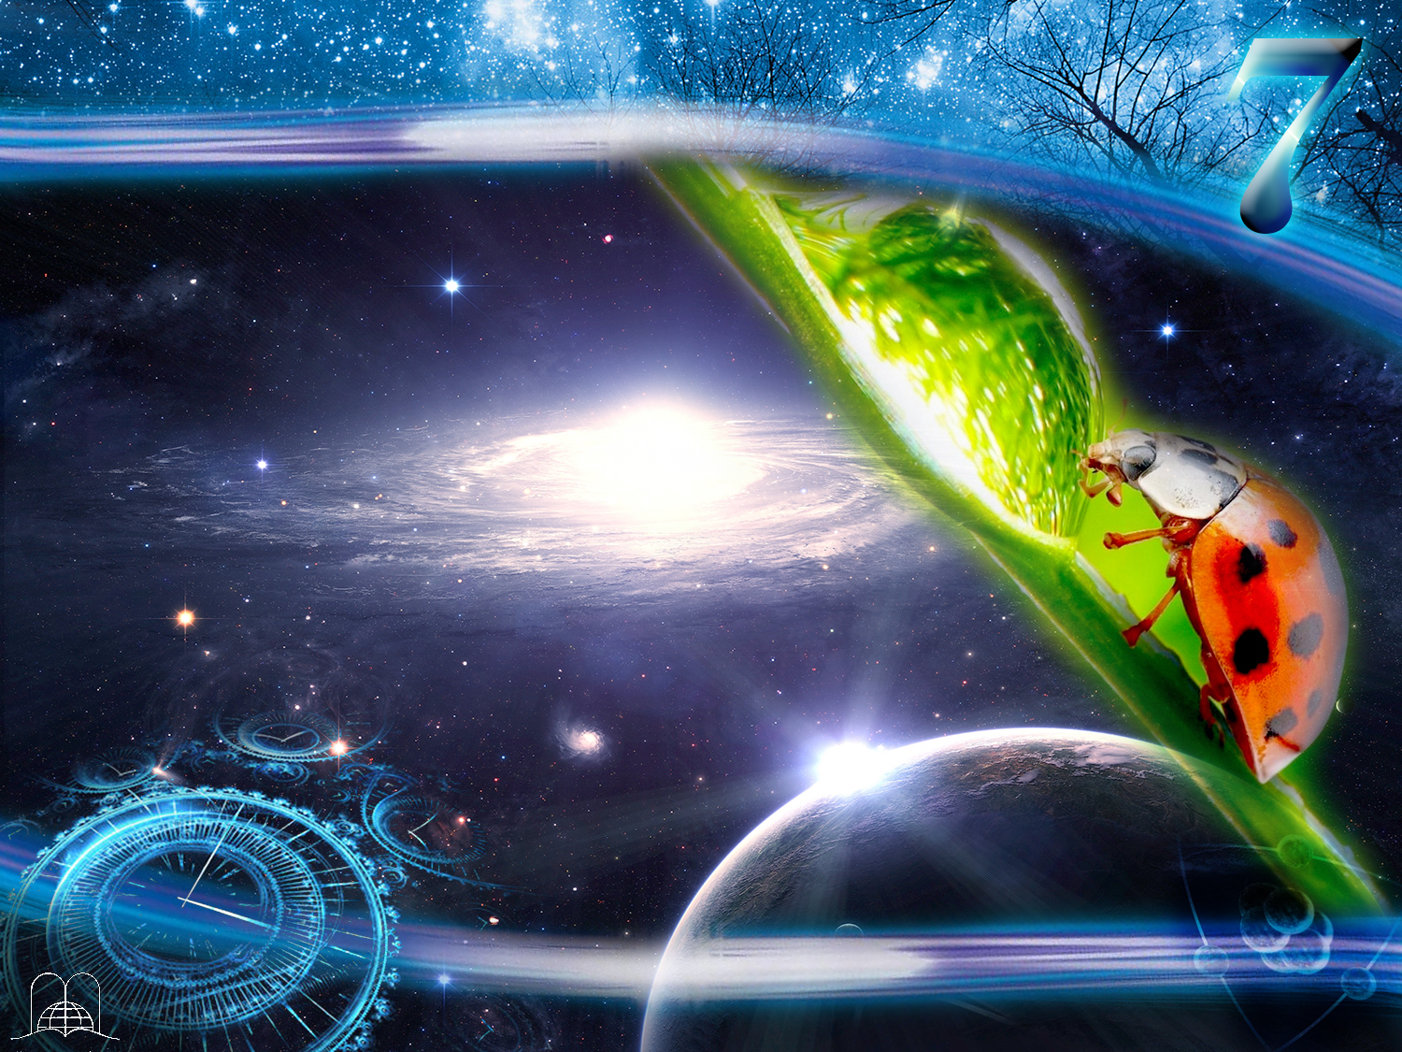
Louez notre Créateur!
« C'est toi qui as formé mes reins, Qui m'as tissé dans le sein de ma mère. Je te loue de ce que je suis une créature si merveilleuse. Tes oeuvres sont admirables, Et mon âme le reconnaît bien. »
Psaume 139 : 14
Notes:
En pensant au cerveau humain avec ses capacités extraordinaires de raisonnement, à l’œil avec ses fonctions compliquées, aux étoiles, aux minuscules insectes, aux belles fleurs de nos jardins, ou au sourire d’un bébé, nous ne pouvons que louer Dieu.
Psaume 139 : 13, 14.
« C'est toi qui as formé mes reins, Qui m'as tissé dans le sein de ma mère. Je te loue de ce que je suis une créature si merveilleuse. Tes oeuvres sont admirables, Et mon âme le reconnaît bien. »

Slide 13
LOUONS LE SEIGNEUR
Notes:
LOUONS LE SEIGNEUR

Slide 14
Qu’est-ce que Dieu mérite pour son œuvre créatrice ?
Notes:
1. Qu’est-ce que Dieu mérite pour son œuvre créatrice ?

Slide 15
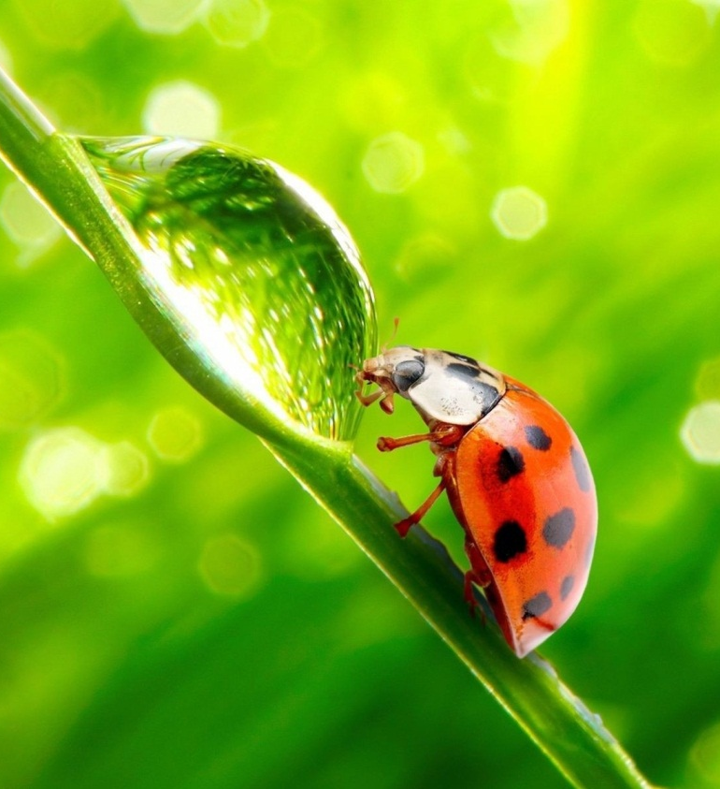
Apocalypse 4 : 11
« Tu es digne, notre Seigneur et notre Dieu, de recevoir la gloire et l'honneur et la puissance; car tu as créé toutes choses, et c'est par ta volonté qu'elles existent et qu'elles ont été créées. »
Notes:
Apocalypse 4 : 11
« Tu es digne, notre Seigneur et notre Dieu, de recevoir la gloire et l'honneur et la puissance; car tu as créé toutes choses, et c'est par ta volonté qu'elles existent et qu'elles ont été créées. »

Slide 16
Dieu a-t-il eu besoin de milliers d’année pour créer le monde ? Combien de temps
lui a-t-il fallu ?
Notes:
2. Dieu a-t-il eu besoin de milliers d’année pour créer le monde ? Combien de temps lui a-t-il fallu ?

Slide 17
Genèse 1 : 31
« Dieu vit tout ce qu'il avait fait et voici, cela était très bon. Ainsi, il y eut un soir, et il y eut un matin: ce fut le sixième jour. »
Notes:
Genèse 1 : 31
« Dieu vit tout ce qu'il avait fait et voici, cela était très bon. Ainsi, il y eut un soir, et il y eut un matin: ce fut le sixième jour. »

Slide 18
Genèse 1
El 4to. Día Ordenó el Sol, la Luna y Estrellas
El 5to. Día Hizo los Peces y las Aves
El 3er. Día Hizo los Continentes y Plantas
El 6to. Día Hizo los Animales y al Hombre
El 2do. Día Hizo el Firmamento
Le premier jour, il a fait la lumière
Notes:
- Le premier jour, il a fait la lumière. (Genèse 1 : 1-5). La terre était informe et vide.
- Le deuxième jour, il a fait l’atmosphère et le firmament. (Versets 6-8).
- Le troisième jour, il a fait la terre et les plantes. (Versets 9-13).
- Le quatrième jour, il a organisé le système solaire : le soleil, la lune, les étoiles. (Versets 14-19).
- Le cinquième jour, il a fait les poissons et les oiseaux. (Versets 20-23).
- Le sixième jour, il a fait les animaux et l’homme. (Versets 24-28, 31).

Slide 19
Genèse 1
El 4to. Día Ordenó el Sol, la Luna y Estrellas
El 5to. Día Hizo los Peces y las Aves
El 3er. Día Hizo los Continentes y Plantas
El 6to. Día Hizo los Animales y al Hombre
Le deuxième jour, il a fait l’atmosphère et le firmament
El 1er. Día Hizo la Luz
Notes:
- Le premier jour, il a fait la lumière. (Genèse 1 : 1-5). La terre était informe et vide.
- Le deuxième jour, il a fait l’atmosphère et le firmament. (Versets 6-8).
- Le troisième jour, il a fait la terre et les plantes. (Versets 9-13).
- Le quatrième jour, il a organisé le système solaire : le soleil, la lune, les étoiles. (Versets 14-19).
- Le cinquième jour, il a fait les poissons et les oiseaux. (Versets 20-23).
- Le sixième jour, il a fait les animaux et l’homme. (Versets 24-28, 31).

Slide 20
Genèse 1
El 4to. Día Ordenó el Sol, la Luna y Estrellas
El 5to. Día Hizo los Peces y las Aves
El 6to. Día Hizo los Animales y al Hombre
El 2do. Día Hizo el Firmamento
Le troisième jour,
il a fait la terre et les plantes
El 1er. Día Hizo la Luz
Notes:
- Le premier jour, il a fait la lumière. (Genèse 1 : 1-5). La terre était informe et vide.
- Le deuxième jour, il a fait l’atmosphère et le firmament. (Versets 6-8).
- Le troisième jour, il a fait la terre et les plantes. (Versets 9-13).
- Le quatrième jour, il a organisé le système solaire : le soleil, la lune, les étoiles. (Versets 14-19).
- Le cinquième jour, il a fait les poissons et les oiseaux. (Versets 20-23).
- Le sixième jour, il a fait les animaux et l’homme. (Versets 24-28, 31).

Slide 21
Genèse 1
El 5to. Día Hizo los Peces y las Aves
El 3er. Día Hizo los Continentes y Plantas
El 6to. Día Hizo los Animales y al Hombre
El 2do. Día Hizo el Firmamento
Le quatrième jour :
le soleil, la lune, les étoiles.
El 1er. Día Hizo la Luz
Notes:
- Le premier jour, il a fait la lumière. (Genèse 1 : 1-5). La terre était informe et vide.
- Le deuxième jour, il a fait l’atmosphère et le firmament. (Versets 6-8).
- Le troisième jour, il a fait la terre et les plantes. (Versets 9-13).
- Le quatrième jour, il a organisé le système solaire : le soleil, la lune, les étoiles. (Versets 14-19).
- Le cinquième jour, il a fait les poissons et les oiseaux. (Versets 20-23).
- Le sixième jour, il a fait les animaux et l’homme. (Versets 24-28, 31).

Slide 22
Genèse 1
El 4to. Día Ordenó el Sol, la Luna y Estrellas
Le cinquième jour,
il a fait les poissons et les oiseaux
El 3er. Día Hizo los Continentes y Plantas
El 6to. Día Hizo los Animales y al Hombre
El 2do. Día Hizo el Firmamento
El 1er. Día Hizo la Luz
Notes:
- Le premier jour, il a fait la lumière. (Genèse 1 : 1-5). La terre était informe et vide.
- Le deuxième jour, il a fait l’atmosphère et le firmament. (Versets 6-8).
- Le troisième jour, il a fait la terre et les plantes. (Versets 9-13).
- Le quatrième jour, il a organisé le système solaire : le soleil, la lune, les étoiles. (Versets 14-19).
- Le cinquième jour, il a fait les poissons et les oiseaux. (Versets 20-23).
- Le sixième jour, il a fait les animaux et l’homme. (Versets 24-28, 31).

Slide 23
Genèse 1
El 4to. Día Ordenó el Sol, la Luna y Estrellas
El 5to. Día Hizo los Peces y las Aves
El 3er. Día Hizo los Continentes y Plantas
Le sixième jour,
il a fait les animaux et l’homme
El 2do. Día Hizo el Firmamento
El 1er. Día Hizo la Luz
Notes:
- Le premier jour, il a fait la lumière. (Genèse 1 : 1-5). La terre était informe et vide.
- Le deuxième jour, il a fait l’atmosphère et le firmament. (Versets 6-8).
- Le troisième jour, il a fait la terre et les plantes. (Versets 9-13).
- Le quatrième jour, il a organisé le système solaire : le soleil, la lune, les étoiles. (Versets 14-19).
- Le cinquième jour, il a fait les poissons et les oiseaux. (Versets 20-23).
- Le sixième jour, il a fait les animaux et l’homme. (Versets 24-28, 31).

Slide 24
Qu’a-t-il fait le septième jour ?
Notes:
3. Qu’a-t-il fait le septième jour ?

Slide 25
Genèse 2 : 1 - 3
« Ainsi furent achevés les cieux et la terre, et toute leur armée.
Dieu acheva au septième jour son oeuvre, qu'il avait faite: et il se reposa au septième jour de toute son oeuvre, qu'il avait faite. Dieu bénit le septième jour, et il le sanctifia, parce qu'en ce jour il se reposa de toute son oeuvre qu'il avait créée en la faisant. »
Notes:
Genèse 2 : 1 - 3
« Ainsi furent achevés les cieux et la terre, et toute leur armée.
Dieu acheva au septième jour son oeuvre, qu'il avait faite: et il se reposa au septième jour de toute son oeuvre, qu'il avait faite.
Dieu bénit le septième jour, et il le sanctifia, parce qu'en ce jour il se reposa de toute son oeuvre qu'il avait créée en la faisant. »
• Dieu ne s’est pas reposé parce qu’il était fatigué mais pour nous donner un exemple.
• Dieu ne change pas ce qu’il a béni et sanctifié. (Nombres 23 : 19, 20).

Slide 26
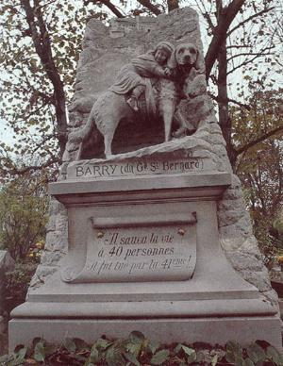
Monument
à un chien de saint Bernard
Notes:
Des monuments ont été construits pour honorer différentes personnes – des héros, des grands maitres, des scientifiques, des mères et des gens qui ont servi l’humanité ou qui ont sauvé une vie.
A Berne, il y a même le monument d’un chien St. Bernard qui a sauvé 14 personnes dans les Alpes.

Slide 27
Quel mémorial a été établi dans le quatrième commandement de la sainte loi de Dieu pour l’honorer en tant que Créateur ?
Notes:
4. Quel mémorial a été établi dans le quatrième commandement de la sainte loi de Dieu pour l’honorer en tant que Créateur ?

Slide 28
Exode 20 : 8 - 11
«Souviens-toi du jour du repos, pour le sanctifier. Mais le septième jour est le jour du repos de l'Éternel, ton Dieu: tu ne feras aucun ouvrage, ni toi, ni ton fils, ni ta fille, ni ton serviteur, ni ta servante, ni ton bétail, ni l'étranger qui est dans tes portes. Car en six jours l'Éternel a fait les cieux, la terre et la mer, et tout ce qui y est contenu, et il s'est reposé le septième jour : c'est pourquoi l'Éternel a béni le jour du repos et l'a sanctifié. »
Notes:
Exode 20 : 8 - 11
« Souviens-toi du jour du repos, pour le sanctifier.
Tu travailleras six jours, et tu feras tout ton ouvrage.
Mais le septième jour est le jour du repos de l'Éternel, ton Dieu: tu ne feras aucun ouvrage, ni toi, ni ton fils, ni ta fille, ni ton serviteur, ni ta servante, ni ton bétail, ni l'étranger qui est dans tes portes.
Car en six jours l'Éternel a fait les cieux, la terre et la mer, et tout ce qui y est contenu, et il s'est reposé le septième jour : c'est pourquoi l'Éternel a béni le jour du repos et l'a sanctifié. »

Slide 29
LA SANCTIFICATION
DU SABBAT
À TRAVERS L’HISTOIRE
Notes:
LA SANCTIFICATION DU SABBAT À TRAVERS L’HISTOIRE

Slide 30
Comment Dieu
considère-t-il le Sabbat ?
Notes:
5. Comment Dieu considère-t-il le Sabbat ?

Slide 31
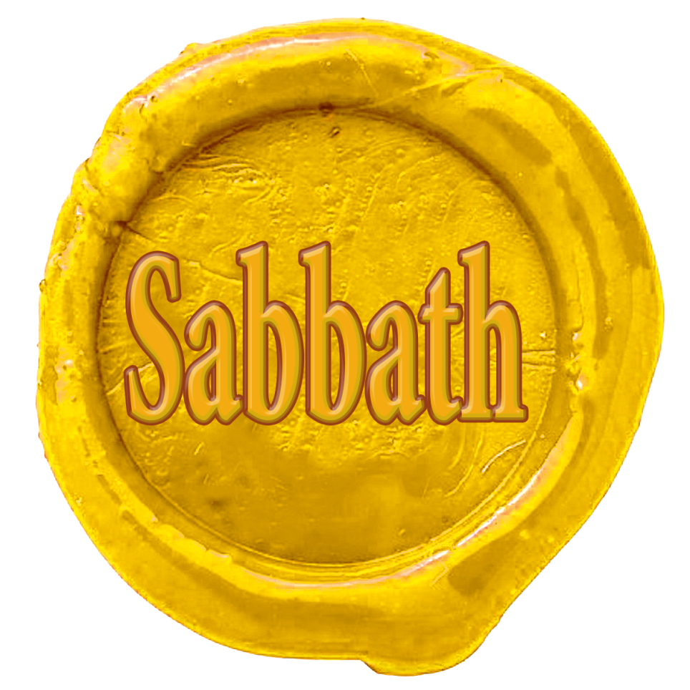
Ézéchiel 20 : 12
« Je leur donnai aussi mes sabbats comme un signe entre moi et eux, pour qu'ils connussent que je suis l'Éternel qui les sanctifie. »
Notes:
Ézéchiel 20 : 12
« Je leur donnai aussi mes sabbats comme un signe entre moi et eux, pour qu'ils connussent que je suis l'Éternel qui les sanctifie. »

Slide 32
Ézéchiel 20 : 20
« Sanctifiez mes sabbats, et qu'ils soient entre moi et vous un signe auquel on connaisse que je suis l'Éternel, votre Dieu. »
Notes:
Ézéchiel 20 : 20
« Sanctifiez mes sabbats, et qu'ils soient entre moi et vous un signe auquel on connaisse que je suis l'Éternel, votre Dieu. »

Slide 33
Nom: L’Éternel ton Dieu
Titre: Créateur (L’Éternel a fait…)
Territoire: Les cieux, la terre et la mer.
Notes:
Un sceau a trois éléments :
1. Nom
2. Titre
3. Territoire
Dans le quatrième commandement (Exode 20 : 8-11) nous trouvons les trois éléments :
Nom : L’Éternel ton Dieu
Titre : Créateur (L’Éternel a fait…)
Territoire : Les cieux, la terre et la mer.

Slide 34
Le Sabbat a-t-il été observé avant que la loi ne fut donnée au Mont Sinaï ?
Notes:
6. Le Sabbat a-t-il été observé avant que la loi ne fut donnée au Mont Sinaï ?

Slide 35
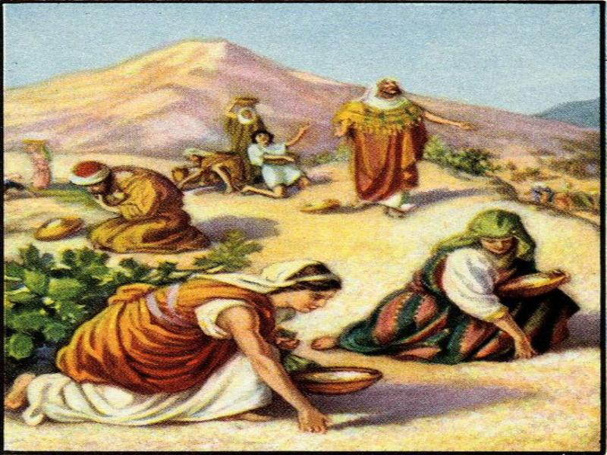
Exode 16 : 15
« Les enfants d'Israël regardèrent et ils se dirent l'un à l'autre : Qu'est-ce que cela ? car ils ne savaient pas ce que c'était. Moïse leur dit : C'est le pain que L'Éternel vous donne pour nourriture. »
Notes:
Exode 16:15
« Les enfants d'Israël regardèrent et ils se dirent l'un à l'autre : Qu'est-ce que cela ? car ils ne savaient pas ce que c'était. Moïse leur dit : C'est le pain que L'Éternel vous donne pour nourriture. »

Slide 36
Exode 16 : 21 - 30
Y él les dijo: Esto es lo que ha dicho Jehová: Mañana es el santo día de reposo, el reposo consagrado a Jehová; lo que habéis de cocer, cocedlo hoy, y lo que habéis de cocinar, cocinadlo; y todo lo que os sobrare, guardadlo para mañana.
Y ellos lo guardaron hasta la mañana, según lo que Moisés había mandado, y no se agusanó, ni hedió.
Y dijo Moisés: Comedlo hoy, porque hoy es día de reposo para Jehová; hoy no hallaréis en el campo.
Mirad que Jehová os dio el día de reposo, y por eso en el sexto día os da pan para dos días. Estése, pues, cada uno en su lugar, y nadie salga de él en el séptimo día.
Así el pueblo reposó el séptimo día."
Seis días lo recogeréis; mas el séptimo día es día de reposo; en él no se hallará.
Y aconteció que algunos del pueblo salieron en el séptimo día a recoger, y no hallaron.
En el sexto día recogieron doble porción de comida, dos gomeres para cada uno; y todos los príncipes de la congregación vinieron y se lo hicieron saber a Moisés.
Tous les matins, chacun ramassait ce qu'il fallait pour sa nourriture ; et quand venait la chaleur du soleil, cela fondait.
Y Jehová dijo a Moisés: ¿Hasta cuándo no querréis guardar mis mandamientos y mis leyes?
Notes:
Exode 16 : 21-30
Tous les matins, chacun ramassait ce qu'il fallait pour sa nourriture ; et quand venait la chaleur du soleil, cela fondait.

Slide 37
Exode 16 : 21 - 30
Y él les dijo: Esto es lo que ha dicho Jehová: Mañana es el santo día de reposo, el reposo consagrado a Jehová; lo que habéis de cocer, cocedlo hoy, y lo que habéis de cocinar, cocinadlo; y todo lo que os sobrare, guardadlo para mañana.
Y ellos lo guardaron hasta la mañana, según lo que Moisés había mandado, y no se agusanó, ni hedió.
Y dijo Moisés: Comedlo hoy, porque hoy es día de reposo para Jehová; hoy no hallaréis en el campo.
Mirad que Jehová os dio el día de reposo, y por eso en el sexto día os da pan para dos días. Estése, pues, cada uno en su lugar, y nadie salga de él en el séptimo día.
Así el pueblo reposó el séptimo día."
Seis días lo recogeréis; mas el séptimo día es día de reposo; en él no se hallará.
Y aconteció que algunos del pueblo salieron en el séptimo día a recoger, y no hallaron.
Le sixième jour, ils ramassèrent une quantité double de nourriture, deux omers pour chacun. Tous les principaux de l'assemblée vinrent le rapporter à Moïse.
Y lo recogían cada mañana, cada uno según lo que había de comer; y luego que el sol calentaba, se derretía.
Y Jehová dijo a Moisés: ¿Hasta cuándo no querréis guardar mis mandamientos y mis leyes?
Notes:
Exode 16 : 21 - 30
Le sixième jour, ils ramassèrent une quantité double de nourriture, deux omers pour chacun. Tous les principaux de l'assemblée vinrent le rapporter à Moïse.

Slide 38
Exode 16 : 21 - 30
Y ellos lo guardaron hasta la mañana, según lo que Moisés había mandado, y no se agusanó, ni hedió.
Y dijo Moisés: Comedlo hoy, porque hoy es día de reposo para Jehová; hoy no hallaréis en el campo.
Et Moïse leur dit : C'est ce que l'Éternel a ordonné. Demain est le jour du repos, le sabbat consacré à l'Éternel ; faites cuire ce que vous avez à faire cuire, faites bouillir ce que vous avez à faire bouillir, et mettez en réserve jusqu'au matin tout ce qui restera.
Mirad que Jehová os dio el día de reposo, y por eso en el sexto día os da pan para dos días. Estése, pues, cada uno en su lugar, y nadie salga de él en el séptimo día.
Así el pueblo reposó el séptimo día."
Seis días lo recogeréis; mas el séptimo día es día de reposo; en él no se hallará.
Y aconteció que algunos del pueblo salieron en el séptimo día a recoger, y no hallaron.
En el sexto día recogieron doble porción de comida, dos gomeres para cada uno; y todos los príncipes de la congregación vinieron y se lo hicieron saber a Moisés.
Y lo recogían cada mañana, cada uno según lo que había de comer; y luego que el sol calentaba, se derretía.
Y Jehová dijo a Moisés: ¿Hasta cuándo no querréis guardar mis mandamientos y mis leyes?
Notes:
Exode 16 : 21 - 30
Et Moïse leur dit : C'est ce que l'Éternel a ordonné. Demain est le jour du repos, le sabbat consacré à l'Éternel ; faites cuire ce que vous avez à faire cuire, faites bouillir ce que vous avez à faire bouillir, et mettez en réserve jusqu'au matin tout ce qui restera.

Slide 39
Exode 16 : 21 - 30
Y él les dijo: Esto es lo que ha dicho Jehová: Mañana es el santo día de reposo, el reposo consagrado a Jehová; lo que habéis de cocer, cocedlo hoy, y lo que habéis de cocinar, cocinadlo; y todo lo que os sobrare, guardadlo para mañana.
Ils le laissèrent jusqu'au matin, comme Moïse l'avait ordonné ; et cela ne devint point infect, et il ne s'y mit point de vers.
Moïse dit : Mangez-le aujourd'hui, car c'est le jour du sabbat ; aujourd'hui vous n'en trouverez point dans la campagne.
Mirad que Jehová os dio el día de reposo, y por eso en el sexto día os da pan para dos días. Estése, pues, cada uno en su lugar, y nadie salga de él en el séptimo día.
Así el pueblo reposó el séptimo día."
Seis días lo recogeréis; mas el séptimo día es día de reposo; en él no se hallará.
Y aconteció que algunos del pueblo salieron en el séptimo día a recoger, y no hallaron.
En el sexto día recogieron doble porción de comida, dos gomeres para cada uno; y todos los príncipes de la congregación vinieron y se lo hicieron saber a Moisés.
Y lo recogían cada mañana, cada uno según lo que había de comer; y luego que el sol calentaba, se derretía.
Y Jehová dijo a Moisés: ¿Hasta cuándo no querréis guardar mis mandamientos y mis leyes?
Notes:
Exode 16 : 21 - 30
Ils le laissèrent jusqu'au matin, comme Moïse l'avait ordonné ; et cela ne devint point infect, et il ne s'y mit point de vers.
Moïse dit : Mangez-le aujourd'hui, car c'est le jour du sabbat ; aujourd'hui vous n'en trouverez point dans la campagne.

Slide 40
Exode 16 : 21 - 30
Y él les dijo: Esto es lo que ha dicho Jehová: Mañana es el santo día de reposo, el reposo consagrado a Jehová; lo que habéis de cocer, cocedlo hoy, y lo que habéis de cocinar, cocinadlo; y todo lo que os sobrare, guardadlo para mañana.
Y ellos lo guardaron hasta la mañana, según lo que Moisés había mandado, y no se agusanó, ni hedió.
Y dijo Moisés: Comedlo hoy, porque hoy es día de reposo para Jehová; hoy no hallaréis en el campo.
Mirad que Jehová os dio el día de reposo, y por eso en el sexto día os da pan para dos días. Estése, pues, cada uno en su lugar, y nadie salga de él en el séptimo día.
Así el pueblo reposó el séptimo día."
Pendant six jours vous en ramasserez; mais le septième jour, qui est le sabbat, il n'y en aura point.
Le septième jour, quelques-uns du peuple sortirent pour en ramasser, et ils n'en trouvèrent point.
En el sexto día recogieron doble porción de comida, dos gomeres para cada uno; y todos los príncipes de la congregación vinieron y se lo hicieron saber a Moisés.
Y lo recogían cada mañana, cada uno según lo que había de comer; y luego que el sol calentaba, se derretía.
Y Jehová dijo a Moisés: ¿Hasta cuándo no querréis guardar mis mandamientos y mis leyes?
Notes:
Pendant six jours vous en ramasserez; mais le septième jour, qui est le sabbat, il n'y en aura point.
Le septième jour, quelques-uns du peuple sortirent pour en ramasser, et ils n'en trouvèrent point.

Slide 41
Exode 16 : 21 - 30
Y él les dijo: Esto es lo que ha dicho Jehová: Mañana es el santo día de reposo, el reposo consagrado a Jehová; lo que habéis de cocer, cocedlo hoy, y lo que habéis de cocinar, cocinadlo; y todo lo que os sobrare, guardadlo para mañana.
Y ellos lo guardaron hasta la mañana, según lo que Moisés había mandado, y no se agusanó, ni hedió.
Y dijo Moisés: Comedlo hoy, porque hoy es día de reposo para Jehová; hoy no hallaréis en el campo.
Mirad que Jehová os dio el día de reposo, y por eso en el sexto día os da pan para dos días. Estése, pues, cada uno en su lugar, y nadie salga de él en el séptimo día.
Así el pueblo reposó el séptimo día."
Seis días lo recogeréis; mas el séptimo día es día de reposo; en él no se hallará.
Y aconteció que algunos del pueblo salieron en el séptimo día a recoger, y no hallaron.
En el sexto día recogieron doble porción de comida, dos gomeres para cada uno; y todos los príncipes de la congregación vinieron y se lo hicieron saber a Moisés.
Y lo recogían cada mañana, cada uno según lo que había de comer; y luego que el sol calentaba, se derretía.
Alors l'Éternel dit à Moïse: Jusques à quand refuserez-vous d'observer mes commandements et mes lois ?
Notes:
Exode 16 : 21 - 30
Alors l'Éternel dit à Moïse: Jusques à quand refuserez-vous d'observer mes commandements et mes lois ?

Slide 42
Exode 16 : 21 - 30
Considérez que l'Éternel vous a donné le sabbat; c'est pourquoi il vous donne au sixième jour de la nourriture pour deux jours. Que chacun reste à sa place, et que personne ne sorte du lieu où il est au septième jour.
Et le peuple se reposa le septième jour. »
Y él les dijo: Esto es lo que ha dicho Jehová: Mañana es el santo día de reposo, el reposo consagrado a Jehová; lo que habéis de cocer, cocedlo hoy, y lo que habéis de cocinar, cocinadlo; y todo lo que os sobrare, guardadlo para mañana.
Y ellos lo guardaron hasta la mañana, según lo que Moisés había mandado, y no se agusanó, ni hedió.
Y dijo Moisés: Comedlo hoy, porque hoy es día de reposo para Jehová; hoy no hallaréis en el campo.
Seis días lo recogeréis; mas el séptimo día es día de reposo; en él no se hallará.
Y aconteció que algunos del pueblo salieron en el séptimo día a recoger, y no hallaron.
En el sexto día recogieron doble porción de comida, dos gomeres para cada uno; y todos los príncipes de la congregación vinieron y se lo hicieron saber a Moisés.
Y lo recogían cada mañana, cada uno según lo que había de comer; y luego que el sol calentaba, se derretía.
Y Jehová dijo a Moisés: ¿Hasta cuándo no querréis guardar mis mandamientos y mis leyes?
Notes:
Exode 16:21-30
Considérez que l'Éternel vous a donné le sabbat; c'est pourquoi il vous donne au sixième jour de la nourriture pour deux jours. Que chacun reste à sa place, et que personne ne sorte du lieu où il est au septième jour.
Et le peuple se reposa le septième jour. »
Oui. Le miracle de la manne en est la preuve.
Depuis ce temps-là, l’organisation de la semaine n’a jamais changé ni dans le calendrier antique juif ni dans le nôtre.

Slide 43
Comment Esaïe
a-t-il décrit le jour du Sabbat ?
Notes:
7. Comment Esaïe a-t-il décrit le jour du Sabbat ?

Slide 44
Ésaïe 58 : 13-14
« Si tu retiens ton pied pendant le sabbat, Pour ne pas faire ta volonté en mon saint jour, Si tu fais du sabbat tes délices, Pour sanctifier l'Éternel en le glorifiant, Et si tu l'honores en ne suivant point tes voies, En ne te livrant pas à tes penchants et à de vains discours,
Alors tu mettras ton plaisir en l'Éternel, Et je te ferai monter sur les hauteurs du pays, Je te ferai jouir de l'héritage de Jacob, ton père; Car la bouche de l'Éternel a parlé. »
Notes:
Ésaïe 58 : 13-14
« Si tu retiens ton pied pendant le sabbat, Pour ne pas faire ta volonté en mon saint jour, Si tu fais du sabbat tes délices, Pour sanctifier l'Éternel en le glorifiant, Et si tu l'honores en ne suivant point tes voies, En ne te livrant pas à tes penchants et à de vains discours,
Alors tu mettras ton plaisir en l'Éternel, Et je te ferai monter sur les hauteurs du pays, Je te ferai jouir de l'héritage de Jacob, ton père ; Car la bouche de l'Éternel a parlé. »

Slide 45
Le Sabbat était-il aussi pour les croyants non-Juifs dans l’Ancien Testament, et est-il pour nous aujourd’hui ?
Notes:
8. Le Sabbat était-il aussi pour les croyants non-Juifs dans l’Ancien Testament, et est-il pour nous aujourd’hui ?

Slide 46
Ésaïe 56 : 2-7
Y a los hijos de los extranjeros que sigan a Jehová para servirle, y que amen el nombre de Jehová para ser sus siervos; a todos los que guarden el día de reposo para no profanarlo, y abracen mi pacto, yo los llevaré a mi santo monte, y los recrearé en mi casa de oración; sus holocaustos y sus sacrificios serán aceptos sobre mi altar; porque mi casa será llamada casa de oración para todos los pueblos."
Porque así dijo Jehová: A los eunucos que guarden mis días de reposo, y escojan lo que yo quiero, y abracen mi pacto, yo les daré lugar en mi casa y dentro de mis muros, y nombre mejor que el de hijos e hijas; nombre perpetuo les daré, que nunca perecerá.
« Heureux l'homme qui fait cela, Et le fils de l'homme qui y demeure ferme, Gardant le sabbat, pour ne point le profaner, Et veillant sur sa main, pour ne commettre aucun mal!
Que l'étranger qui s'attache à l'Éternel ne dise pas : L'Éternel me séparera de son peuple ! Et que l'eunuque ne dise pas : Voici, je suis un arbre sec !
Notes:
Ésaïe 56:2-7
« Heureux l'homme qui fait cela, Et le fils de l'homme qui y demeure ferme, Gardant le sabbat, pour ne point le profaner, Et veillant sur sa main, pour ne commettre aucun mal !
Que l'étranger qui s'attache à l'Éternel ne dise pas : L'Éternel me séparera de son peuple ! Et que l'eunuque ne dise pas : Voici, je suis un arbre sec!

Slide 47
Ésaïe 56 : 2-7
Y a los hijos de los extranjeros que sigan a Jehová para servirle, y que amen el nombre de Jehová para ser sus siervos; a todos los que guarden el día de reposo para no profanarlo, y abracen mi pacto, yo los llevaré a mi santo monte, y los recrearé en mi casa de oración; sus holocaustos y sus sacrificios serán aceptos sobre mi altar; porque mi casa será llamada casa de oración para todos los pueblos."
Car ainsi parle l'Éternel : Aux eunuques qui garderont mes sabbats, Qui choisiront ce qui m'est agréable, Et qui persévéreront dans mon alliance,
Je donnerai dans ma maison et dans mes murs une place et un nom Préférables à des fils et à des filles ; Je leur donnerai un nom éternel, Qui ne périra pas.
"Bienaventurado el hombre que hace esto, y el hijo de hombre que lo abraza; que guarda el día de reposo para no profanarlo, y que guarda su mano de hacer todo mal.
Y el extranjero que sigue a Jehová no hable diciendo: Me apartará totalmente Jehová de su pueblo. Ni diga el eunuco: He aquí yo soy árbol seco.
Notes:
Ésaïe 56 : 2-7
Car ainsi parle l'Éternel : Aux eunuques qui garderont mes sabbats, Qui choisiront ce qui m'est agréable, Et qui persévéreront dans mon alliance,
Je donnerai dans ma maison et dans mes murs une place et un nom Préférables à des fils et à des filles ; Je leur donnerai un nom éternel, Qui ne périra pas.

Slide 48
Ésaïe 56 : 2-7
Et les étrangers qui s'attacheront à l'Éternel pour le servir, Pour aimer le nom de l'Éternel, Pour être ses serviteurs, Tous ceux qui garderont le sabbat, pour ne point le profaner, Et qui persévéreront dans mon alliance,
Je les amènerai sur ma montagne sainte, Et je les réjouirai dans ma maison de prière; Leurs holocaustes et leurs sacrifices seront agréés sur mon autel ; Car ma maison sera appelée une maison de prière pour tous les peuples. »
Porque así dijo Jehová: A los eunucos que guarden mis días de reposo, y escojan lo que yo quiero, y abracen mi pacto, yo les daré lugar en mi casa y dentro de mis muros, y nombre mejor que el de hijos e hijas; nombre perpetuo les daré, que nunca perecerá.
"Bienaventurado el hombre que hace esto, y el hijo de hombre que lo abraza; que guarda el día de reposo para no profanarlo, y que guarda su mano de hacer todo mal.
Y el extranjero que sigue a Jehová no hable diciendo: Me apartará totalmente Jehová de su pueblo. Ni diga el eunuco: He aquí yo soy árbol seco.
Notes:
Ésaïe 56 : 2-7
Et les étrangers qui s'attacheront à l'Éternel pour le servir, Pour aimer le nom de l'Éternel, Pour être ses serviteurs, Tous ceux qui garderont le sabbat, pour ne point le profaner, Et qui persévéreront dans mon alliance,
Je les amènerai sur ma montagne sainte, Et je les réjouirai dans ma maison de prière; Leurs holocaustes et leurs sacrifices seront agréés sur mon autel ; Car ma maison sera appelée une maison de prière pour tous les peuples. »

Slide 49
JÉSUS ET SES DISCIPLES ONT-ILS AUSSI OBSERVÉ LE SABBAT ?
Notes:
JÉSUS ET SES DISCIPLES ONT-ILS AUSSI OBSERVÉ LE SABBAT ?

Slide 50
Quelle est la relation
de Jésus envers le Sabbat ?
Notes:
9. Quelle est la relation de Jésus envers le Sabbat ?

Slide 51
Christ lui-même l’a créé
(Jean 1 : 14) (Colossiens 1 : 15 - 17)
Notes:
a) Christ lui-même l’a créé. (Jean 1-14 ; Colossiens 1 : 15-17).

Slide 52
Néhémie 9 : 12 - 13
Il a proclamé la loi sur la montagne de Sinaï
« Tu les guidas le jour par une colonne de nuée, et la nuit par une colonne de feu qui les éclairait dans le chemin qu'ils avaient à suivre. Tu descendis sur la montagne de Sinaï, tu leur parlas du haut des cieux, et tu leur donnas des ordonnances justes, des lois de vérité, des préceptes et des commandements excellents. »
Notes:
b) Il a proclamé la loi sur la montagne de Sinaï. Néhémie 9 : 12-13. (1 Corinthiens 10:4).
« Tu les guidas le jour par une colonne de nuée, et la nuit par une colonne de feu qui les éclairait dans le chemin qu'ils avaient à suivre.
Tu descendis sur la montagne de Sinaï, tu leur parlas du haut des cieux, et tu leur donnas des ordonnances justes, des lois de vérité, des préceptes et des commandements excellents. »

Slide 53
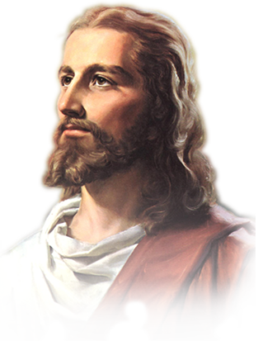
1 Corinthiens 10 : 4
Il a proclamé la loi sur la montagne de Sinaï
« Et qu'ils ont tous bu le même breuvage spirituel, car ils buvaient à un rocher spirituel qui les suivait, et ce rocher était Christ. »
Notes:
1 Corinthiens 10 : 4
« et qu'ils ont tous bu le même breuvage spirituel, car ils buvaient à un rocher spirituel qui les suivait, et ce rocher était Christ. »

Slide 54
Quelle était la coutume de Jésus quand il vécut sur cette terre ?
Notes:
10. Quelle était la coutume de Jésus quand il vécut sur cette terre ?

Slide 55
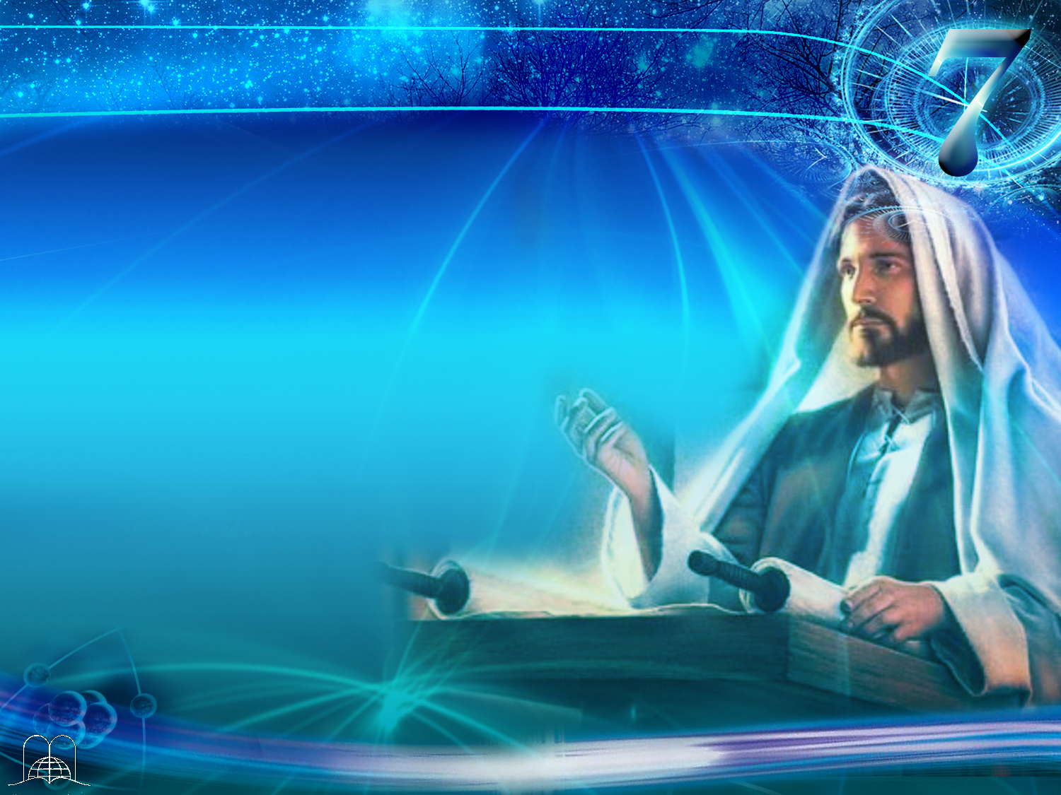
Luc 4 : 16, 31
« Il se rendit à Nazareth, où il avait été élevé, et, selon sa coutume, il entra dans la synagogue le jour du sabbat. Il se leva pour faire la lecture. »
« Il descendit à Capernaüm, ville de la Galilée; et il enseignait, le jour du sabbat. »
Notes:
Luc 4 : 16, 31
« Il se rendit à Nazareth, où il avait été élevé, et, selon sa coutume, il entra dans la synagogue le jour du sabbat. Il se leva pour faire la lecture. »
« Il descendit à Capernaüm, ville de la Galilée; et il enseignait, le jour du sabbat. »

Slide 56
Le Sabbat fut-il
établi seulement pour
les Juifs ou pour tout homme ?
Notes:
11. Le Sabbat fut-il établi seulement pour les Juifs ou pour tout homme ?

Slide 57
Marc 2 : 27-28
« Puis il leur dit: Le sabbat a été fait pour l'homme, et non l'homme pour le sabbat, de sorte que le Fils de l'homme est maître même du sabbat. »
Notes:
Marc 2 : 27-28
« Puis il leur dit: Le sabbat a été fait pour l'homme, et non l'homme pour le sabbat, de sorte que le Fils de l'homme est maître même du sabbat. »

Slide 58
Jésus est le Seigneur, le Maitre et l’Auteur de ce jour, ainsi le Sabbat est le jour du Seigneur.
Il a ignoré les ordonnances humaines qui avaient été introduites.
Il nous a enseigné comment observer le Sabbat en faisant le bien et en prêchant l’évangile.
Notes:
Jésus est le Seigneur, le Maitre et l’Auteur de ce jour, ainsi le Sabbat est le jour du Seigneur.
Il a ignoré les ordonnances humaines qui avaient été introduites.
Il nous a enseigné comment observer le Sabbat en faisant le bien et en prêchant l’évangile. (Matthieu 12 : 11, 12).

Slide 59
Matthieu 12 : 11-12
« Il leur répondit: Lequel d'entre vous, s'il n'a qu'une brebis et qu'elle tombe dans une fosse le jour du sabbat, ne la saisira pour l'en retirer?
Combien un homme ne vaut-il pas plus qu'une brebis! Il est donc permis de faire du bien les jours de sabbat. »
Notes:
Matthieu 12 : 11-12
« Il leur répondit: Lequel d'entre vous, s'il n'a qu'une brebis et qu'elle tombe dans une fosse le jour du sabbat, ne la saisira pour l'en retirer?
Combien un homme ne vaut-il pas plus qu'une brebis! Il est donc permis de faire du bien les jours de sabbat. »

Slide 60
Après la crucifixion de Jésus quel jour ont observé Marie et les autres femmes fidèles qu’il avait enseignées ?
Notes:
12. Après la crucifixion de Jésus quel jour ont observé Marie et les autres femmes fidèles qu’il avait enseignées ?

Slide 61
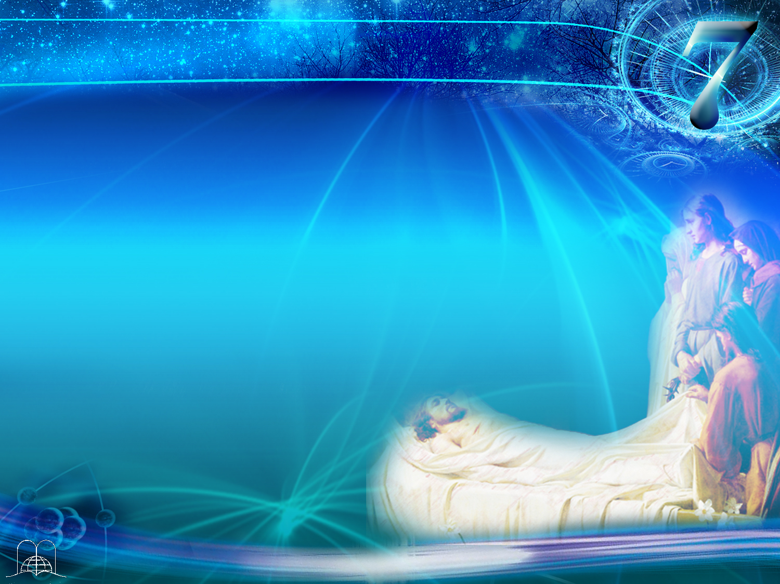
Luc 23 : 56
« Et, s'en étant retournées, elles préparèrent des aromates et des parfums. Puis elles se reposèrent le jour du sabbat, selon la loi. »
Notes:
Luc 23 : 56
« Et, s'en étant retournées, elles préparèrent des aromates et des parfums. Puis elles se reposèrent le jour du sabbat, selon la loi. »

Slide 62
Le Sabbat allait-il continuer d’être saint après la mort du Christ ?
Quel conseil Jésus donna-t-il à
ses disciples quand il prédit la destruction de Jérusalem plus de 40 ans après ? (70 ap. J.C).
Notes:
13. Le Sabbat allait-il continuer d’être saint après la mort du Christ ? Quel conseil Jésus donna-t-il à ses disciples quand il prédit la destruction de Jérusalem plus de 40 ans après ? (70 ap. J.C).

Slide 63
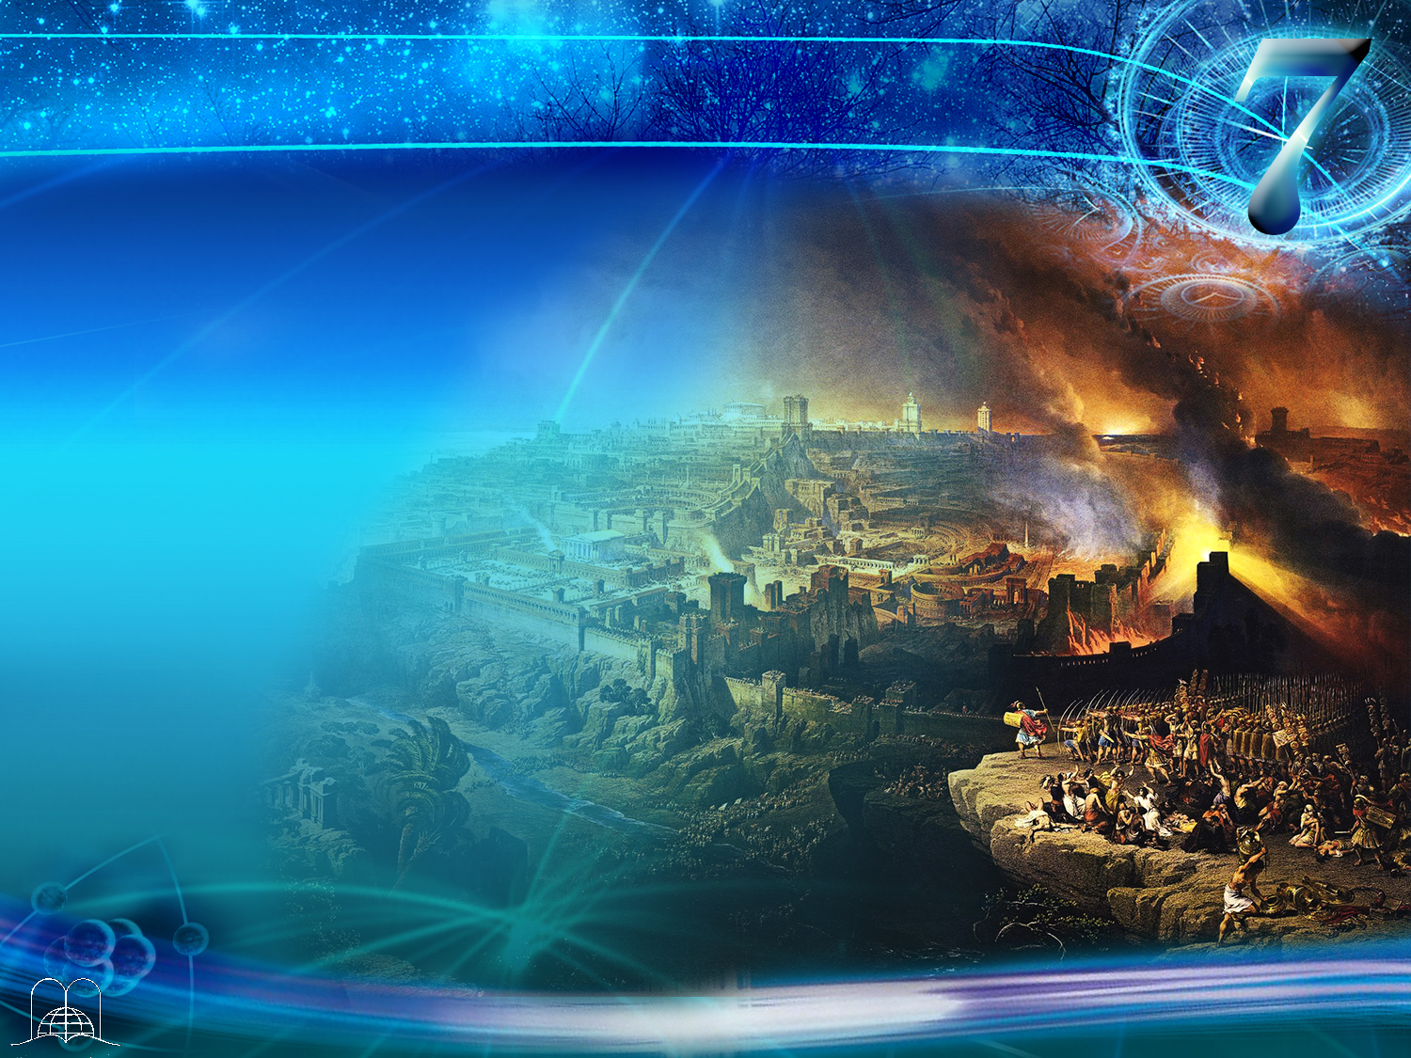
Matthieu 24 : 20
« Priez pour que votre fuite n'arrive pas en hiver, ni un jour de sabbat. »
Notes:
Matthieu 24 : 20
« Priez pour que votre fuite n'arrive pas en hiver, ni un jour de sabbat. »

Slide 64
Les apôtres ont-ils
observé le Sabbat ?
Notes:
14. Les apôtres ont-ils observé le Sabbat ?

Slide 65
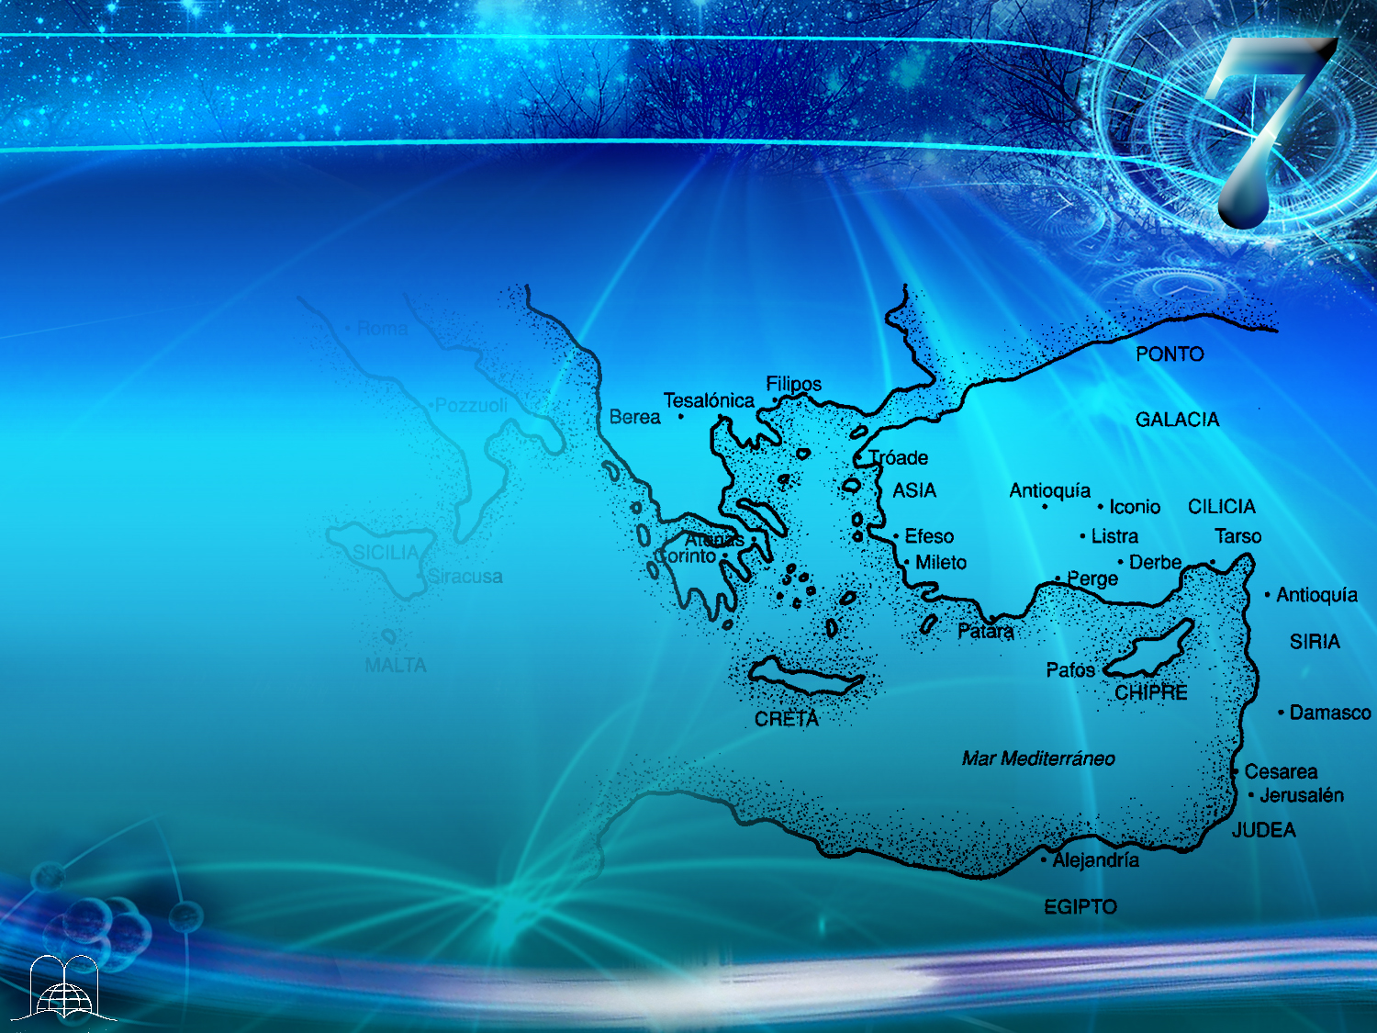
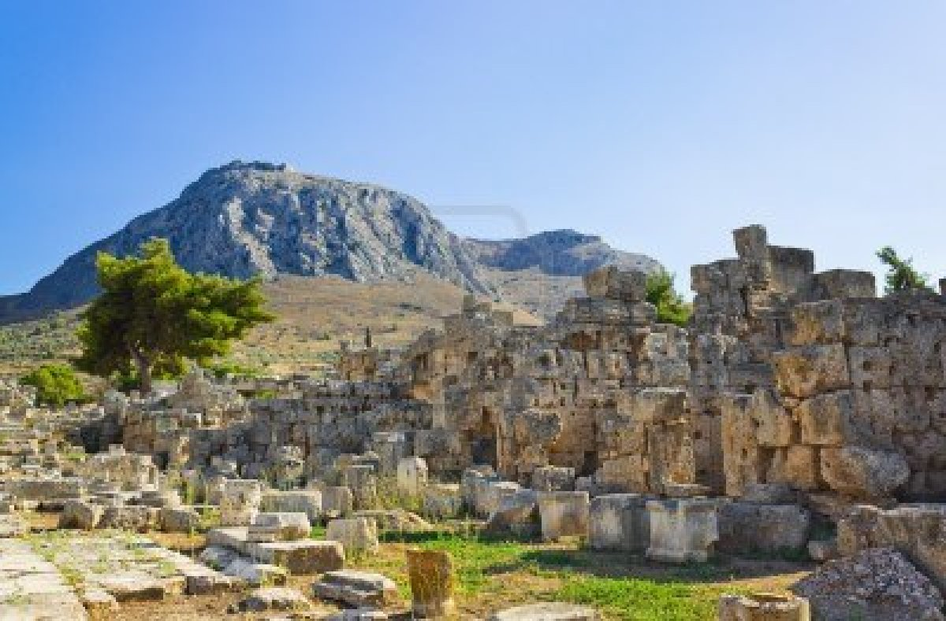
Actes 18 : 3 - 4
« et, comme il avait le même métier, il demeura chez eux et y travailla: ils étaient faiseurs de tentes. Paul discourait dans la synagogue chaque sabbat, et il persuadait des Juifs et des Grecs. »
Corinthe
Notes:
Actes 18:3-4
« et, comme il avait le même métier, il demeura chez eux et y travailla: ils étaient faiseurs de tentes. Paul discourait dans la synagogue chaque sabbat, et il persuadait des Juifs et des Grecs. »

Slide 66
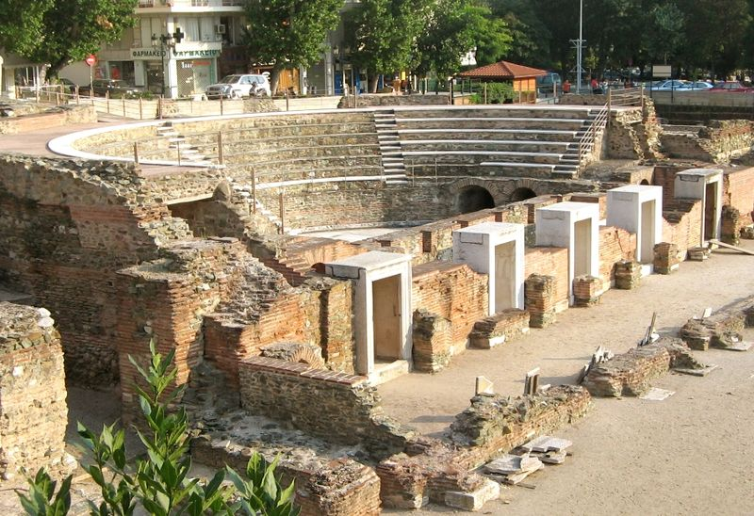
Actes 17 : 2-3
« Paul y entra, selon sa coutume. Pendant trois sabbats, il discuta avec eux, d'après les Écritures, expliquant et établissant que le Christ devait souffrir et ressusciter des morts. Et Jésus que je vous annonce, disait-il, c'est lui qui est le Christ. »
Thessalonique
Notes:
Actes 17 : 2-3
« Paul y entra, selon sa coutume. Pendant trois sabbats, il discuta avec eux, d'après les Écritures, expliquant et établissant que le Christ devait souffrir et ressusciter des morts. Et Jésus que je vous annonce, disait-il, c'est lui qui est le Christ. »

Slide 67
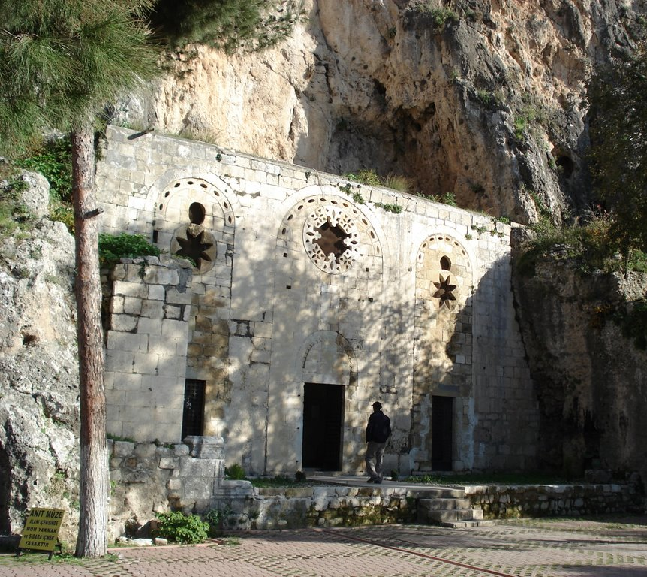
Actes 13 : 14, 42, 44
« De Perge ils poursuivirent leur route, et arrivèrent à Antioche de Pisidie. Étant entrés dans la synagogue le jour du sabbat, ils s'assirent. Lorsqu'ils sortirent, on les pria de parler le sabbat suivant sur les mêmes choses; Le sabbat suivant, presque toute la ville se rassembla pour entendre la parole de Dieu. »
Antioche
Notes:
Actes 13 : 14, 42, 44
« De Perge ils poursuivirent leur route, et arrivèrent à Antioche de Pisidie. Étant entrés dans la synagogue le jour du sabbat, ils s'assirent. Lorsqu'ils sortirent, on les pria de parler le sabbat suivant sur les mêmes choses; Le sabbat suivant, presque toute la ville se rassembla pour entendre la parole de Dieu. »

Slide 68
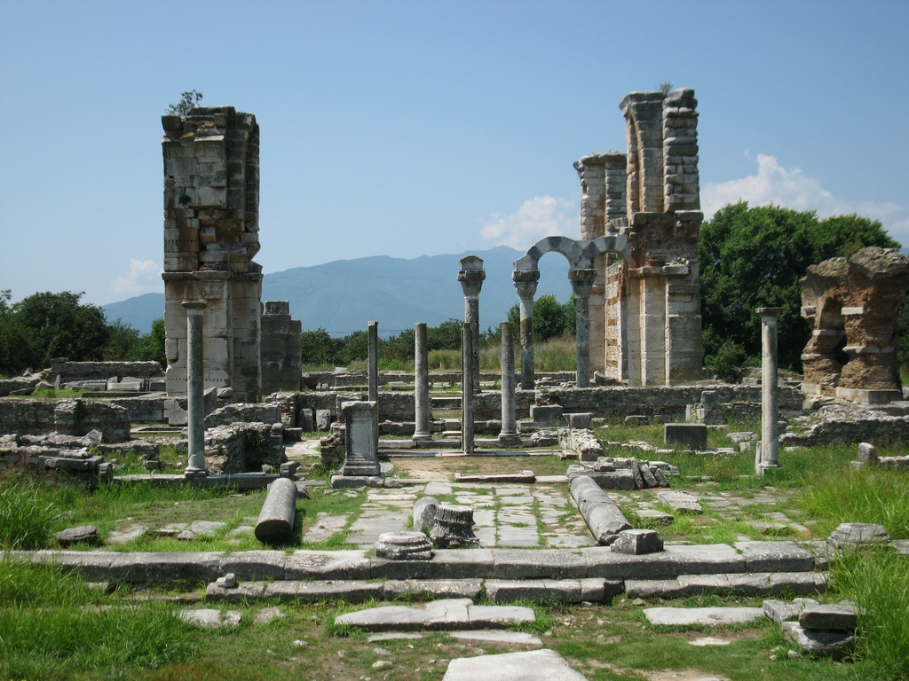
Actes 16 : 13
«Le jour du sabbat, nous nous rendîmes, hors de la porte, vers une rivière, où nous pensions que se trouvait un lieu de prière. Nous nous assîmes, et nous parlâmes aux femmes qui étaient réunies. »
Philippes
Notes:
Actes 16 : 13
«Le jour du sabbat, nous nous rendîmes, hors de la porte, vers une rivière, où nous pensions que se trouvait un lieu de prière. Nous nous assîmes, et nous parlâmes aux femmes qui étaient réunies. »

Slide 69
Où le Sabbat sera-t-il
observé pour l’éternité ?
Notes:
15. Où le Sabbat sera-t-il observé pour l’éternité ?

Slide 70
Ésaïe 66 : 22-23
« Car, comme les nouveaux cieux Et la nouvelle terre que je vais créer Subsisteront devant moi, dit l'Éternel, Ainsi subsisteront votre postérité et votre nom.
A chaque nouvelle lune et à chaque sabbat, Toute chair viendra se prosterner devant moi, dit l'Éternel. »
Notes:
Ésaïe 66 : 22-23
« Car, comme les nouveaux cieux Et la nouvelle terre que je vais créer Subsisteront devant moi, dit l'Éternel, Ainsi subsisteront votre postérité et votre nom.
A chaque nouvelle lune et à chaque sabbat, Toute chair viendra se prosterner devant moi, dit l'Éternel. »
Comme ce sera merveilleux de se retrouver chaque Sabbat ensemble avec Christ pour l’éternité !

Slide 71
CONCLUSION
Notes:
CONCLUSION

Slide 72
Revue :
Donné à l'homme à Eden
Confirmé avec le Miracle de Mana
Écrit dans les 10 commandements, en pierre avec le doigt de Dieu
Confirmé par les prophètes: Isaïe, Jérémie, Néhémie, etc.
Donné aussi pour les étrangers non-juifs
C'était la coutume de Jésus de le garder
Notes:
Repaso:
1. Donné à l'homme à Eden
2. Confirmé avec le Miracle de Mana
3. Écrit dans les 10 commandements, en pierre avec le doigt de Dieu
4. Confirmé par les prophètes: Isaïe, Jérémie, Néhémie, etc.
5. Donné aussi pour les étrangers non-juifs
6. C'était la coutume de Jésus de le garder

Slide 73
Revue :
Jésus a dit que c'était pour le bien de l'homme
Les femmes instruites par Jésus gardaient le Sabbat
Jésus a prophétisé sur la destruction de Jérusalem : priez ....
Les apôtres l'ont conservé à Corinthe, à Thessalonique, à Antioche, à Philip, aux villes des Gentils
Sur la nouvelle terre sera conservée le sabbat
Notes:
Repaso:
Jésus a dit que c'était pour le bien de l'homme
Les femmes instruites par Jésus gardaient le Sabbat
Jésus a prophétisé sur la destruction de Jérusalem : priez ....
Les apôtres l'ont conservé à Corinthe, à Thessalonique, à Antioche, à Philip, aux villes des Gentils
Sur la nouvelle terre sera conservée le sabbat

Slide 74
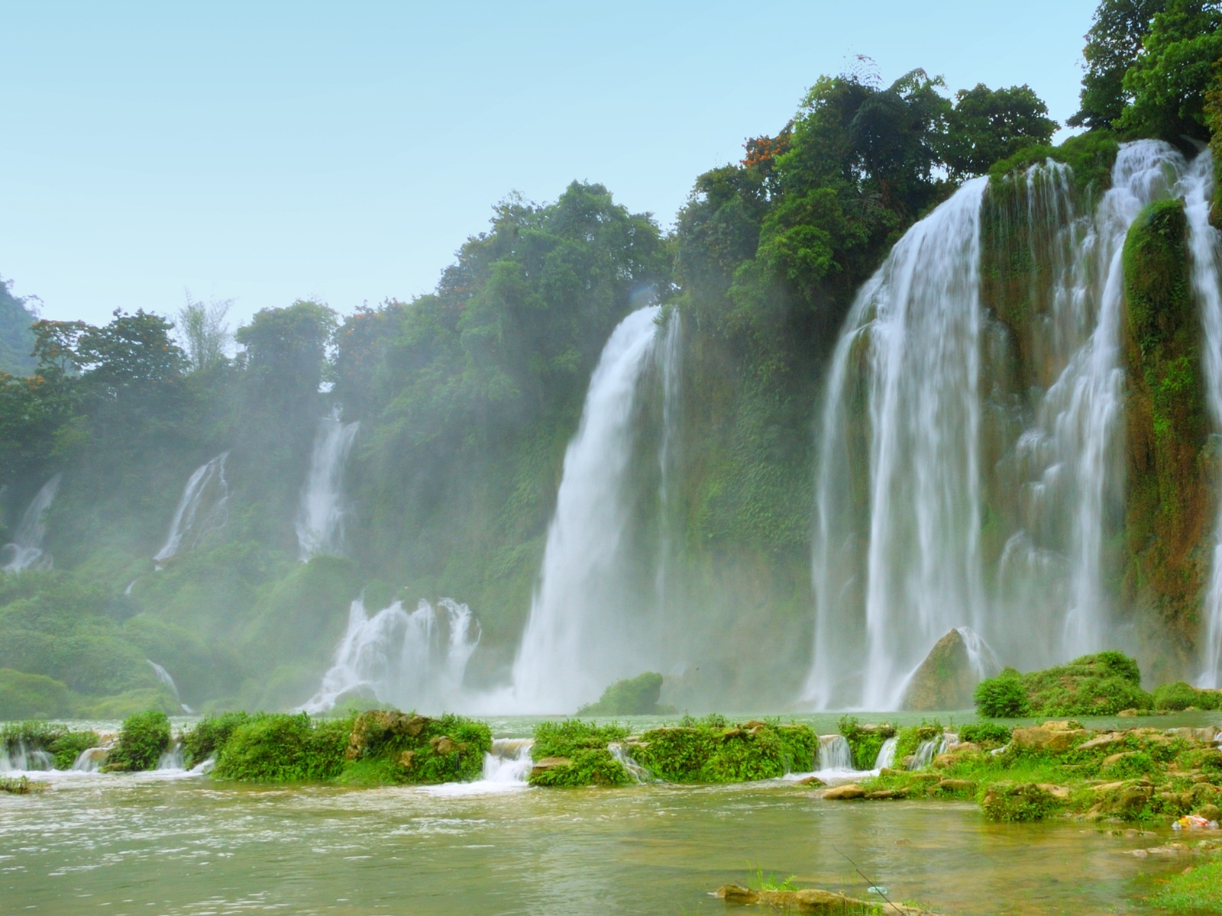
Le Sabbat a été créé pour le bienfait de l’homme
C’est le meilleur moyen pour combattre le stress et la fatigue
C’est un jour de communion avec Jésus
Nous honorons l’Auteur de la vie
C’est un jour consacré à la famille
Notes:
Jésus a expliqué que le Sabbat a été créé pour le bienfait de l’homme. (Marc 2 : 27).
C’est le meilleur moyen pour combattre le stress et la fatigue. Il nous offre le repos pour le corps, l’âme et l’esprit.
C’est un jour de communion avec Jésus quand nous nous rassemblons.
De cette manière nous fortifions notre relation avec lui, et cela nous soulage du stress psychologique et donne à notre âme repos et paix. (Matthieu 11 : 28-30).
Nous honorons l’Auteur de la vie quand nous jouissons de la nature et lui rendons « honneur, gloire et puissance » pour avoir tout créé.
C’est un jour consacré à la famille et pour enseigner à nos enfants le chemin de Dieu.

Slide 75
Comment est-il possible d’observer
ce saint jour dans un monde qui est si confus ?
Notes:
16. Comment est-il possible d’observer ce saint jour dans un monde qui est si confus ?

Slide 76
Philippiens 4 : 13
« Je puis tout par celui qui me fortifie. »
Notes:
Philippiens 4 : 13
« Je puis tout par celui qui me fortifie. »
Nous sommes heureux quand nous montrons à Dieu notre amour ! Nous avons une conscience tranquille et la connaissance que nous avons fait notre devoir !

Slide 77
Merci, Seigneur, de pouvoir adorer dans votre journée !
Notes:
Est-ce que vous croyez que le Sabbat est le véritable jour donné par Dieu ? Voulez-vous dédier ce jour à Dieu ?
Merci, Seigneur, de pouvoir adorer dans votre journée !

Slide 78
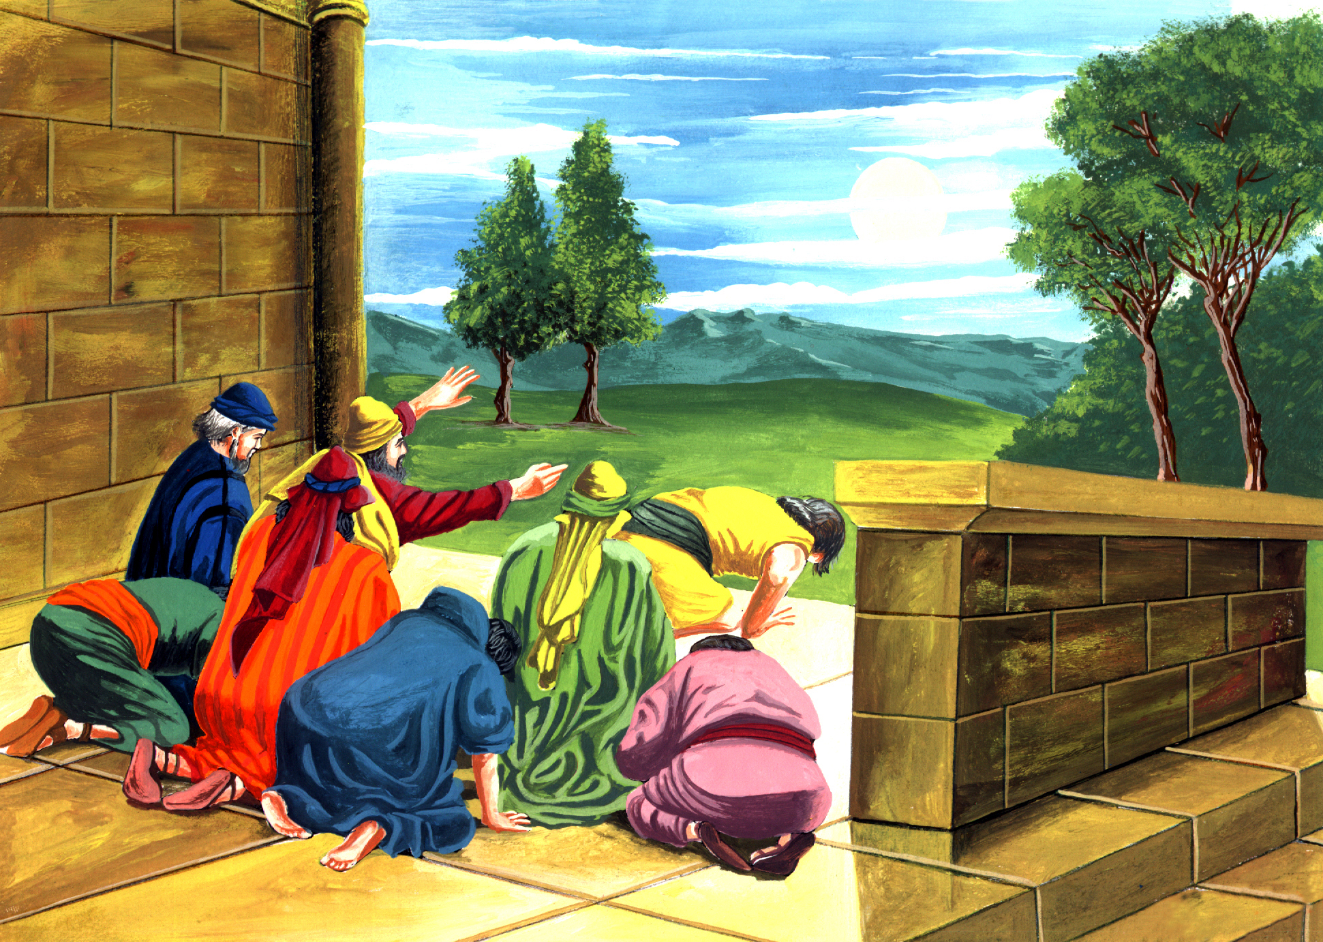
Notre prochain thème : « La pire contrefaçon de l’histoire »
La pire contrefaçon dans l’histoire sera démasquée, et nous verrons que l’adoration du soleil existe encore aujourd’hui.
Nous répondrons à plusieurs questions qui vous préoccupent
QUE DIEU VOUS BENISSE !
Notes:
QUE DIEU VOUS BENISSE !
Notre prochain thème : « La pire contrefaçon de l’histoire » Chaque jour nous entendons parler de contrefaçon dans les domaines de la science, de l’économie, des arts, de la littérature, et aussi malheureusement dans le monde religieux.
La pire contrefaçon dans l’histoire sera démasquée, et nous verrons que l’adoration du soleil existe encore aujourd’hui.
Nous répondrons à plusieurs questions qui vous préoccupent.

Slide 79
labiblearaison.org
info@labiblearaison.org
Notes:
info@labiblearaison.org

